Slide 1





EU SAE KREATOR I PANEL · 2026
Praktyczny przewodnik
po EU_SAE_application_package
Estymacja wskaźników ubóstwa i dobrobytu dla małych obszarów: od instalacji do wyników.
Strona startowa EU SAE (kreator i panel)
Kreator 5.14 · wersja wstępna do przeglądu
Wybierz plik uruchamiający w Start_Here
Opcjonalnie: AI z Claude lub ChatGPT
Opracowanie: Nobuo Yoshida
Notes:
Podręcznik użytkownika wersji wstępnej EU_SAE_520_w5n (5.2.0-rc.6-wizard.5.14), opublikowanej w GitHub Releases do przeglądu przez zespoły krajowe. Nie stanowi potwierdzenia pokrycia przedziałów. Przykłady liczbowe ilustrują interpretację i nie są zweryfikowanymi bieżącymi wynikami dla krajów. Źródła metodologiczne: docs/METHODOLOGY_ALIGNMENT.md; docs/MCPE_VALIDATION_STATUS.md; Molina i Romero, Comparable Small Area Estimates over Time, dostarczony maszynopis z 29 stycznia 2025 r.; Harmening i współautorzy, dostarczona notatka EMDI o modelach na poziomie obszaru. Implementację sprawdzono dla kandydata QER kreatora 5.14 (10 października 2026 r.).

Slide 2
WPROWADZENIE
Czego się nauczysz
Cztery części: przygotowanie, obsługa kreatora, przykłady i opcjonalna pomoc AI.
01 Przygotowanie
Zainstaluj R, pobierz aplikację i przygotuj wymagane oraz dodatkowe zbiory danych.
02 Obsługa kreatora
Przejdź sześć kroków: wczytaj dane, sprawdź ich gotowość, uruchom analizę i odszukaj wyniki.
03 Przykłady
Oszacuj ubóstwo przy granicach rocznych i stałej granicy realnej oraz średni realny dobrobyt.
04 Asystent AI (opcjonalnie)
Skonfiguruj zatwierdzoną usługę Claude lub ChatGPT i zweryfikuj interpretację AI.
EU SAE Kreator i panel · Podręcznik użytkownika
2 / 57

Slide 3




WPROWADZENIE
Czym jest aplikacja EU SAE?
Dwa interfejsy, jeden silnik estymacji ubóstwa i średniego dobrobytu dla małych obszarów.
Dwa sposoby pracy
Sprawdzenie danych
Dane wejściowe i diagnostyka przed modelowaniem
Wybierz kreator (sześć kroków) lub klasyczny panel (jeden pasek boczny). Oba wczytują dane ankietowe, pomocnicze i granice obszarów, dopasowują modele Faya–Herriota (UFH i MFH), porównują wyniki na mapach i w tabelach oraz umożliwiają interpretację z pomocą AI.
UFH
Jednowymiarowy Fay–Herriot: model dla każdego roku
MFH
Wielowymiarowy Fay–Herriot: lata modelowane łącznie
Porównanie
Pliki uruchamiające dla wszystkich systemów: Start_Here/
Mapy i precyzja UFH oraz MFH
EU SAE Kreator i panel · Podręcznik użytkownika
3 / 57
Notes:
Uwaga do rewizji: połączono dawny slajd „three-step pipeline”. Sekwencja modeli nie jest już numerowana jako kroki, aby nie mylić jej z sześcioma krokami kreatora. Modele do uruchomienia wybiera się w Pipeline steps w kroku 4.

Slide 4
WPROWADZENIE
Co można oszacować
Trzy grupy wskaźników na podstawie tych samych danych ankietowych i pomocniczych.
WSKAŹNIK 1
WSKAŹNIK 2
WSKAŹNIK 3
Stopa ubóstwa
Luka i dotkliwość ubóstwa
Średni dobrobyt
FGT(0) · zasięg ubóstwa
FGT(1) i FGT(2)
Dochód lub konsumpcja
Odsetek ludności poniżej granicy ubóstwa, czyli standardowa stopa ubóstwa.
Głębokość ubóstwa (średni niedobór) i jego dotkliwość (większa waga najuboższych).
Średni dobrobyt ważony liczbą osób, opcjonalnie w skali logarytmicznej. Ceny bieżące lub stałe, zmiany w %.
EU SAE Kreator i panel · Podręcznik użytkownika
4 / 57

Slide 5
WPROWADZENIE
Podstawowe pojęcia
Pojęcia używane w przewodniku. Dobrobyt mierzymy na osobę.
Pojęcie | Znaczenie
Domena | Mały obszar objęty estymacją (np. województwo). Ten sam identyfikator w trzech plikach
Oszacowanie bezpośrednie | Oszacowanie dla domeny wyłącznie z badania ankietowego, przed modelowaniem
UFH / MFH | Modele Faya–Herriota: osobno dla każdego roku / łącznie dla obu lat
PSU | Jednostka losowania pierwszego stopnia: wylosowany klaster lub obszar
Dobrobyt | Dochód lub konsumpcja na osobę lub jednostkę ekwiwalentną, nie suma dla gospodarstwa
Waga × liczba osób | Liczba osób reprezentowanych przez rekord gospodarstwa domowego
RMSE, CV | RMSE = √MSE; CV = RMSE ÷ oszacowanie (×100, gdy podawany w procentach)
EU SAE Kreator i panel · Podręcznik użytkownika
5 / 57
Notes:
Definicje zgodne z pomocą mapowania aplikacji (app_wizard.R) i scripts/population_helpers.R (waga osoby = waga × liczba osób w gospodarstwie).
MSE to oczekiwany kwadrat błędu predykcji; obejmuje zarówno wariancję, jak i kwadrat obciążenia. RMSE to jego pierwiastek kwadratowy, w jednostkach wskaźnika. Niższy oszacowany RMSE sam w sobie nie dowodzi prawidłowego pokrycia przedziałów ufności.

Slide 6

CZĘŚĆ 01
Przygotowanie
komputera
Zainstaluj R, pobierz i uruchom aplikację, a następnie przygotuj pliki danych.
6 / 57
Notes:
Źródło ilustracji: abstrakcyjne tło sieci danych wygenerowane przez AI wbudowanym narzędziem 7 października 2026 r. Ilustracja dekoracyjna; nie jest mapą ani wynikiem analizy.

Slide 7




PRZYGOTOWANIE
Wymagania
Wymagane są R i aplikacja. Pandoc tworzy raporty, a klucze AI są opcjonalne.
R
Aplikacja EU SAE
R 4.2 lub nowszy (zatwierdzona wersja)
Kreator i panel z GitHub Releases
cran.r-project.org
eu-sae-application/releases
Klucze AI
Tworzenie raportów
Opcjonalnie · Claude lub ChatGPT
Pandoc 2.17+ obsługuje raporty HTML i Word. Aplikacja wykrywa go lub pobiera z internetu.
zob. część 4 przewodnika
Użytkownicy RStudio: zob. slajd 8
EU SAE Kreator i panel · Podręcznik użytkownika
7 / 57
Notes:
Wymagane są R i aplikacja. Tworzenie raportów wykorzystuje Pandoc. Skrypt startowy szuka Pandoc 2.17 lub nowszego do raportów HTML i Word; jeśli go nie znajdzie i pobieranie jest dozwolone, pobiera określoną wersję i weryfikuje sumę kontrolną. Dla użytkowników RStudio aktualizacja RStudio Desktop jest wygodnym rozwiązaniem, gdy Pandoc brakuje lub jest zbyt stary. Zainstaluj najnowszą stabilną wersję RStudio zgodną z komputerem i uruchom kreator ponownie. Alternatywą jest samodzielny Pandoc 2.17+. Zgodna istniejąca instalacja Pandoc nie wymaga aktualizacji. RStudio jest opcjonalne. Źródła: Start_Here/README.md; R/pandoc_bootstrap.R; https://rmarkdown.rstudio.com/docs/reference/find_pandoc.html .

Slide 8

PRZYGOTOWANIE · 1 Z 4
Instalacja R i narzędzia do raportów
R uruchamia aplikację. Pandoc tworzy raporty HTML i Word.
1
Otwórz cran.r-project.org
2
Wybierz Download R dla Windows, macOS lub Linux
Tworzenie raportów
3
Uruchom instalator z ustawieniami domyślnymi
RStudio zawiera Pandoc. Zainstaluj najnowszą stabilną wersję zgodną z komputerem i uruchom kreator ponownie. Alternatywa: osobny Pandoc 2.17+.
4
Użytkownicy RStudio: zaktualizujcie RStudio Desktop, jeśli brakuje Pandoca lub jest za stary.
EU SAE Kreator i panel · Podręcznik użytkownika
8 / 57
Notes:
Przed użyciem skryptów Start_Here zainstaluj zatwierdzoną wersję R, co najmniej 4.2. RStudio jest opcjonalne, lecz jego użytkownicy mogą je zaktualizować, gdy Pandoc jest niedostępny lub zbyt stary do raportów. Zainstaluj najnowszą stabilną wersję RStudio zgodną z komputerem i ponownie uruchom kreator. Najnowszy Pandoc nie jest wymagany. Pandoc 2.17+ obsługuje raporty HTML i Word aplikacji. Skrypt startowy może pobrać odpowiednią wersję. Alternatywą jest samodzielny Pandoc, także przy przygotowaniu do pracy offline. Źródła: https://cran.r-project.org/ ; https://rmarkdown.rstudio.com/docs/reference/find_pandoc.html ; R/pandoc_bootstrap.R .

Slide 9
PRZYGOTOWANIE · 2 Z 4
Pobieranie aplikacji
Wersja wstępna 5.2.0-rc.6 (kreator 5.14) to plik EU_SAE_520_w5n.zip w GitHub Releases.
1
W sekcji Assets wersji wstępnej pobierz EU_SAE_520_w5n.zip z github.com/Noboyoshida227/eu-sae-application/releases. Nie wybieraj archiwów „Source code”.
EU_SAE_520_w5n/
├── Start_Here/
├── app.R + app_wizard.R
├── R/ + scripts/ + tests/
├── Data/ (przykłady)
├── docs/
├── outputs/ (pusty)
├── LICENSE + NOTICE
└── release_manifest.csv
2
Windows: kliknij ZIP prawym przyciskiem, wybierz Właściwości, zaznacz Odblokuj (jeśli jest), kliknij OK i Wyodrębnij wszystkie. macOS: kliknij ZIP dwukrotnie.
3
Rozpakuj do wybranego folderu. Powstanie folder EU_SAE_520_w5n (5.2.0, kreator 5.14).
4
Otwórz EU_SAE_520_w5n. Pliki uruchamiające są w Start_Here. Dane przykładowe: Data/simulated/ i Data/Spain/.
EU SAE Kreator i panel · Podręcznik użytkownika
9 / 57
Notes:
Wersja wstępna jest opublikowana w GitHub Releases z oznaczeniem Pre-release. Podczas przeglądu nowej wersji zachowaj osobną kopię wcześniejszych instalacji i zapisanych wyników. Nazwa pakietu: EU_SAE_520_w5n, kreator 5.14.

Slide 10


PRZYGOTOWANIE · 3 Z 4
Uruchamianie aplikacji
W Start_Here kliknij dwukrotnie plik dla swojego systemu. Blokada w macOS: Ustawienia systemowe › Prywatność i ochrona › Otwórz mimo to (macOS 14 i starsze: prawy przycisk › Otwórz).
Windows: Start_Wizard.bat macOS: Start_Wizard.command
Linux: bash Start_Wizard.command
Pierwsze uruchomienie
Kliknij Start an analysis
Klasyczny panel
Instalują się brakujące pakiety R (wymagany internet). Potem przeglądarka otwiera stronę startową.
Kreator otworzy krok 1: Data (Dane).
Alternatywny interfejs uruchomisz przez Start_Dashboard.bat lub Start_Dashboard.command.
EU SAE Kreator i panel · Podręcznik użytkownika
10 / 57
Notes:
[Źródła]
- Start_Here/README.md
[/Źródła]
Uwaga do rewizji: połączono dawny slajd „Automatic package installation”. Przy pierwszym uruchomieniu skrypt instaluje brakujące pakiety, w tym shiny, emdi, sae, msae, survey, dplyr, tidyr, data.table, readxl, haven, ggplot2, sf, viridis, patchwork, rmarkdown, knitr, gt, xml2, zip, httr, jsonlite i base64enc. Pozostaw okno uruchamiania otwarte. Wskazówki dla macOS zgodne z Start_Here/README.md (macOS 15+: Open Anyway; macOS 14 i starsze: prawy przycisk › Open).

Slide 11
PRZYGOTOWANIE · 4 Z 4 · DANE
Trzy wymagane pliki
Wybierz je w kroku 1 przyciskiem Browse. Mogą znajdować się w dowolnym folderze.
ZBIÓR 1
ZBIÓR 2
ZBIÓR 3
Badanie ankietowe
Dane pomocnicze
Geometria
Mikrodane gospodarstw
Agregaty terytorialne
Granice obszarów
Wiersz = gospodarstwo: rok, ID domeny, PSU, waga, liczba osób i dobrobyt na osobę (per capita lub ekwiwalentny, nie suma gospodarstwa). Opcjonalnie: warstwy.
Jeden wiersz na domenę i rok (format długi): ID domeny, rok i potencjalne zmienne objaśniające dla obu lat analizy.
Poligony domen z identyfikatorem zgodnym z plikami badania ankietowego i danych pomocniczych.
EU SAE Kreator i panel · Podręcznik użytkownika
11 / 57
Notes:
Kontrola kodu (wersja 5.2.0-rc.6-wizard.5.12): liczba osób w gospodarstwie jest wymaganym mapowaniem; waga osoby = waga × liczba osób (scripts/population_helpers.R). Plik pomocniczy wymaga kolumny roku (R/validation_checks.R). Obsługiwane formaty na kolejnym slajdzie.
Modele średniego dobrobytu najpierw obliczają średnią arytmetyczną dla obszaru, ważoną liczbą reprezentowanych osób (waga × liczba osób w gospodarstwie), z kwalifikujących się rekordów, zachowując zerowe i ujemne indywidualne wartości dobrobytu. Model logarytmiczny wymaga, aby każda modelowana średnia dla obszaru była dodatnia i skończona.

Slide 12
PRZYGOTOWANIE · 4 Z 4 · DANE
Obsługiwane formaty danych
Aplikacja automatycznie odczytuje wiele popularnych formatów.
BADANIE ANKIETOWE
DANE POMOCNICZE
GEOMETRIA
Dane gospodarstw
Zmienne dla obszarów
Granice
Formaty tabelaryczne
Formaty tabelaryczne
Formaty GIS
RDS/RData, CSV, TSV, TXT, DAT, Stata, SPSS, SAS, Parquet, Feather i Excel. W pliku osób dodaj kolumnę liczby osób w gospodarstwie z samymi jedynkami.
Te same formaty co dla badania: RDS/RData, CSV/TSV/TXT/DAT, Stata, SPSS, SAS, Parquet/Feather i Excel.
ESRI shapefile .zip (poprawne .shp/.shx/.dbf), RDS/RData, GeoPackage (.gpkg), GeoJSON/JSON, KML i GML.
EU SAE Kreator i panel · Podręcznik użytkownika
12 / 57

Slide 13
PRZYGOTOWANIE · 4 Z 4 · DANE
Dodatkowe zbiory danych
Dodaj te pliki, gdy wymaga ich analiza lub benchmarking.
Baza CPI
Opcjonalna. Tylko do przeliczania dobrobytu z cen bieżących na stałe. Zbędna dla danych już realnych. Wpisz CPI w kroku 3 lub wczytaj plik (wiersz na rok: year i CPI).
Dane o ludności
Opcjonalne, do benchmarkingu. Liczebności domen według lat, w formacie długim lub szerokim. Bez pliku aplikacja sumuje wagę × liczbę osób.
Wartości docelowe
Opcjonalne, wczytywane w kroku 4. Ten sam wskaźnik i ceny co w badaniu. Przy deflacji CPI podaj cele w cenach bieżących, a aplikacja je przeliczy.
Pliki CPI i ludności wczytuje się w kroku 1. Lata i ceny omówiono na początku części 3.
EU SAE Kreator i panel · Podręcznik użytkownika
13 / 57
Notes:
Źródła: app_wizard.R, dane kroku 1 i indeks cen w kroku 3 (CPI można wpisać według lat — domyślnie — lub wczytać z pliku); scripts/population_helpers.R (pliki populacji w układzie długim lub szerokim, używane przy benchmarkingu); scripts/01_ufh.R i 02_mfh.R (wczytane cele średniego dobrobytu otrzymują te same mnożniki CPI co dobrobyt).
Benchmarking ilorazowy działa w końcowych jednostkach raportowania. W replikacjach bootstrap cele wyznaczone z badania są obliczane ponownie z oszacowań bezpośrednich danej replikacji. Wczytane cele pozostają stałe, więc ich niepewność nie jest modelowana.

Slide 14
CZĘŚĆ 02
Kreator
krok po kroku
Sześć kroków od danych do analizy. Klasyczny panel udostępnia te same opcje na pasku bocznym.
14 / 57
Notes:
Źródło ilustracji: abstrakcyjne tło sieci danych wygenerowane przez AI wbudowanym narzędziem 7 października 2026 r. Ilustracja dekoracyjna; nie jest mapą ani wynikiem analizy.

Slide 15

STRONA STARTOWA
Strona startowa
Pierwszy ekran obu interfejsów. Kliknij Start an analysis, aby rozpocząć pracę.
localhost:####
Dostępne elementy
Kreator: sześć kroków na pasku nawigacji · Panel: jeden pasek boczny
Check Data Readiness, następnie Run Analysis
Preflight: bieżąca kontrola danych wejściowych (krok 6)
Data Readiness: wyniki Check Data Readiness (krok 6)
Status: postęp, folder analizy i lokalizacja wyników
EU SAE Kreator i panel · Podręcznik użytkownika
15 / 57

Slide 16
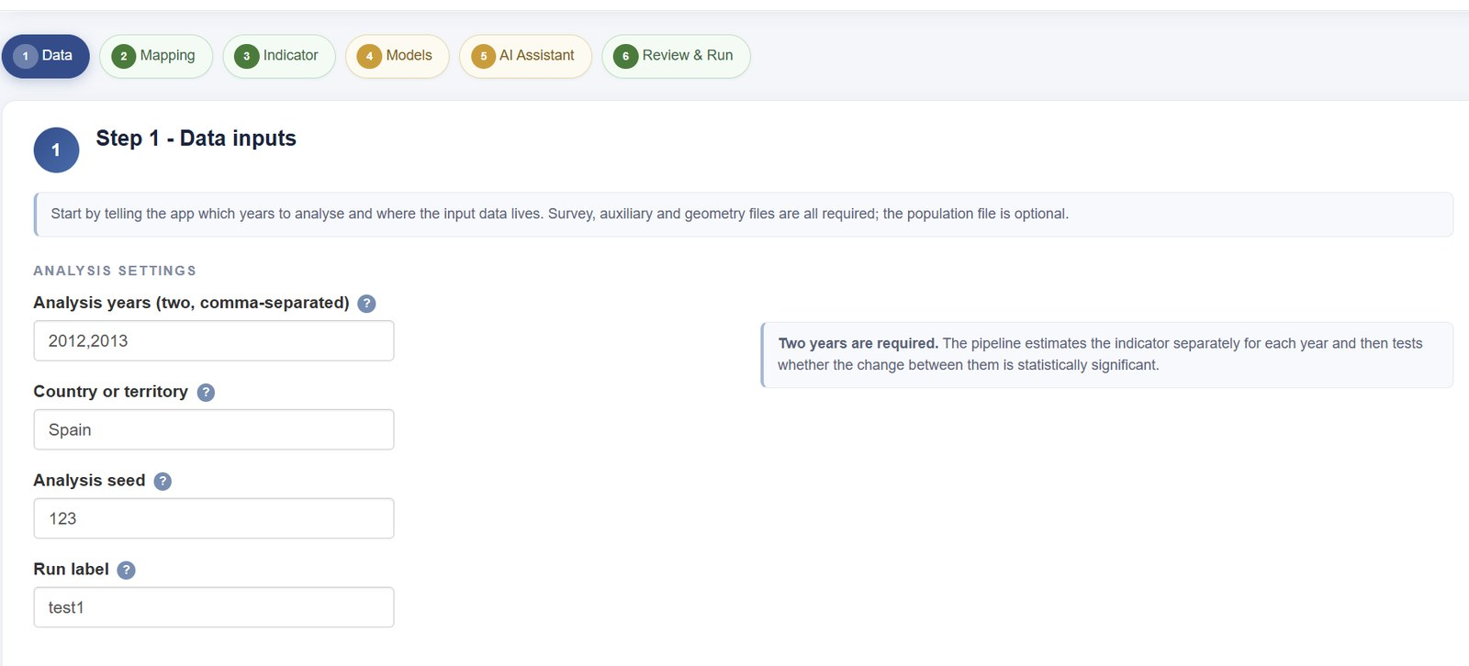
KREATOR
Układ kreatora
Wspólny układ wszystkich sześciu kroków. Pokazano krok 1.
Pasek nawigacji
bieżący krok i elementy do uzupełnienia
Wskazówka
krótkie objaśnienie celu kroku
Formularz
dane wejściowe, objaśnienia po prawej
Back / Next
u dołu każdego kroku, bez blokad nawigacji
EU SAE Kreator i panel · Podręcznik użytkownika
16 / 57

Slide 17
KREATOR
Trzy elementy kontrolne
Informują, czy można poprawnie uruchomić analizę.
Pasek nawigacji: zielony = gotowe, żółty = braki, niebieski = bieżący krok. Można klikać.
Walidacja: zielony potwierdza krok, czerwony wskazuje poprawki (tu: benchmarking grupowy bez wybranej zmiennej).
Nawigacja: Next działa zawsze. Run Analysis wymaga pozytywnego Check Data Readiness bez błędów.
EU SAE Kreator i panel · Podręcznik użytkownika
17 / 57

Slide 18
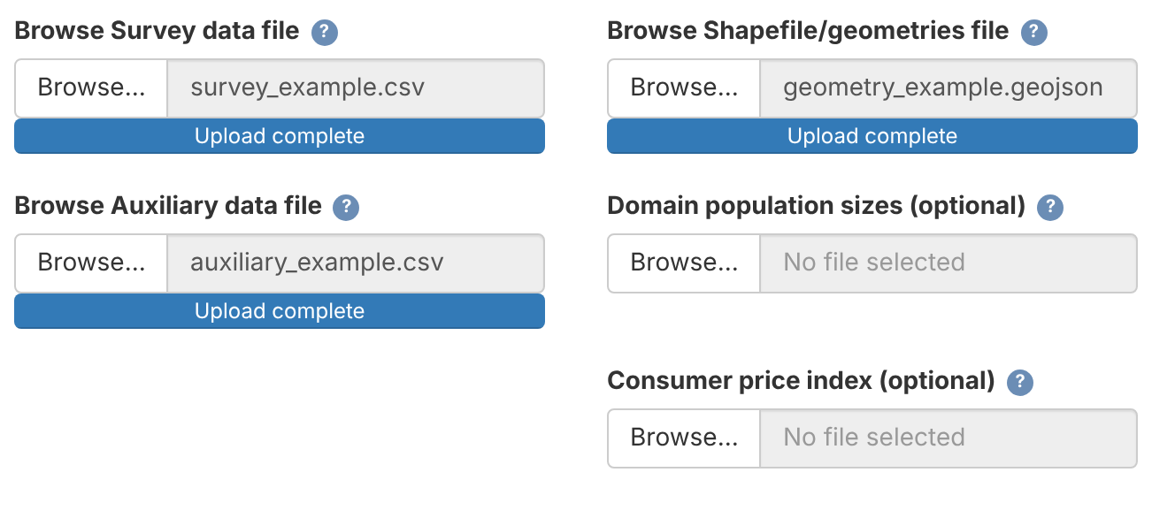
KREATOR · KROK 1 — DANE
Krok 1 — dane
Przykładowe lata badania: 2022 i 2023. Wybierz lata analizy, a potem pliki.
Ustawienie | Przykład
Analysis years (lata analizy) | 2022,2023
Country or territory (kraj) | Przykład symulowany
Analysis seed (ziarno) | 123
Run label (etykieta) | example_2022_2023
Lata analizy
Dwa lata badania, oddzielone przecinkiem.
Kraj, ziarno i etykieta analizy
Kraj pojawia się w raporcie. Ziarno zapewnia powtarzalność. Etykieta służy do nazwania archiwum wyników.
Poniżej ustawień: pliki wejściowe
Wymagane: badanie, dane pomocnicze i geometria.
Ludność i CPI są opcjonalne. CPI można też wpisać w kroku 3.
Dane symulowane: 2022–2023.
EU SAE Kreator i panel · Podręcznik użytkownika
18 / 57
Notes:
Przykładowe ustawienia dla dołączonych danych symulowanych: lata badania 2022 i 2023, ziarno 123, etykieta analizy example_2022_2023. Zrzut wyboru plików pokazuje interfejs kreatora 5.12 z plikami Data/simulated. W kroku 1 wpisuj lata badania. Poniższe przykłady przyjmują dochody z poprzedniego roku kalendarzowego, więc lata odniesienia dochodów to 2021 i 2022.
Pokazane kontrolki wyboru plików ilustrują wybór danych wejściowych. Zrzuty ekranu interfejsu sprzed kreatora 5.14 pozostają aktualne tam, gdzie elementy sterujące się nie zmieniły.

Slide 19
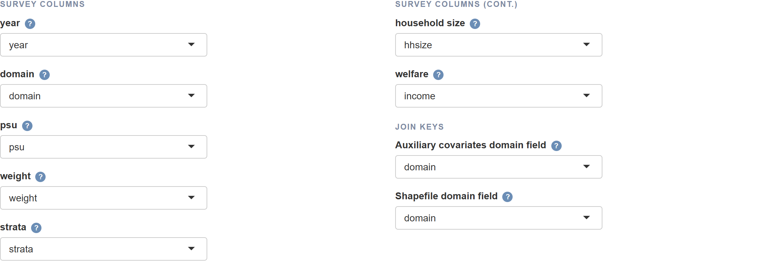
KREATOR · KROK 2 — MAPOWANIE
Krok 2 — przypisanie zmiennych
Wskaż kolumnę odpowiadającą każdej zmiennej.
strata: kolumna warstwy losowania, jeśli istnieje; inaczej pozostaw pustą. welfare: na osobę. weight: waga gospodarstwa. Uzgodnij ID domen między plikami. Kolumnę granicy ubóstwa wybierz w kroku 3. Czerwony = brak kolumny.
EU SAE Kreator i panel · Podręcznik użytkownika
19 / 57
Notes:
Zrzut pokazuje bieżący kreator z dołączonymi plikami CSV Data/simulated dla lat badania 2022 i 2023. Opcjonalne mapowanie warstw wskazuje przykładową kolumnę strata. Jeśli jest dostępny, użyj rzeczywistego identyfikatora warstwy losowania. Pozostaw puste, gdy schemat badania nie ma warstw lub ich dane są niedostępne. Nie zastępuj go zmienną grupowania geograficznego, chyba że faktycznie identyfikuje warstwy losowania. Źródło: app_wizard.R, mapowania zmiennych kroku 2.

Slide 20
KREATOR · KROK 3 — WSKAŹNIK
Krok 3 — wskaźnik
Wybierz wskaźnik oraz sprawdź miarę dobrobytu i podstawę cen.
Wskaźnik
Wybierz Poverty (FGT) lub Mean welfare. Dla stopy ubóstwa ustaw FGT(0) w Poverty measure.
Granice ubóstwa
Poverty line source: Column in data (wybór kolumny) lub Numeric value (wartość na rok analizy). Dopasuj walutę, okres i jednostki dobrobytu.
Ceny dla średniego dobrobytu
Domyślnie: ceny bieżące bez przeliczenia (zmiany obejmują inflację). Dla zmian realnych wybierz deflację indeksem cen lub dane już w cenach stałych.
Część 3 pokazuje ustawienia kroku 3 dla każdego przykładu.
EU SAE Kreator i panel · Podręcznik użytkownika
20 / 57
Notes:
Ogólny przegląd kroku 3. Źródło: app_wizard.R, ustawienia wskaźnika i cen dobrobytu. Dla ubóstwa przy stałej realnej granicy wpisz próg dla każdego roku badania w Numeric value lub podaj i wybierz kolumnę danych badania.

Slide 21
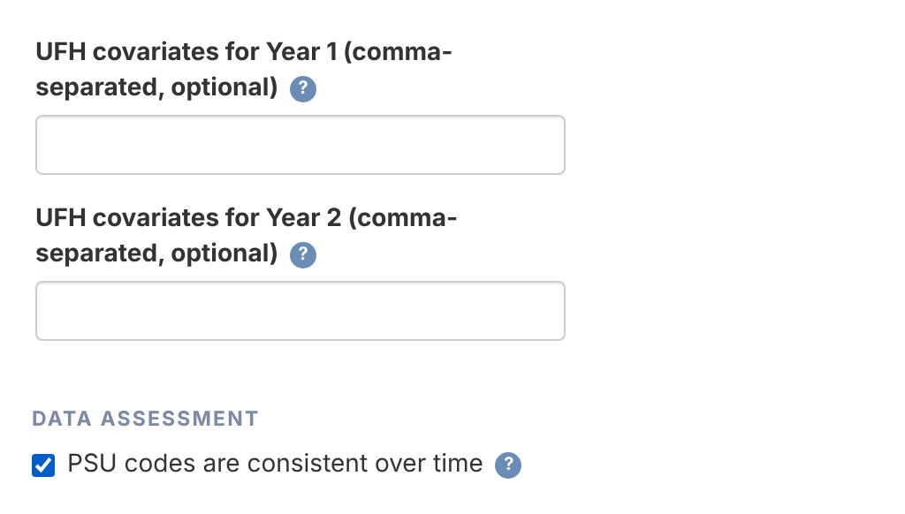
KREATOR · KROK 4 — MODELE
Krok 4 — Zmienne objaśniające i zgodność PSU
Każda opcja kroku 4 ma wartość domyślną. Przed analizą sprawdź te dwie.
Zmienne objaśniające
Dla każdego roku osobna lista rozdzielona przecinkami, dla UFH i MFH. Puste pole: selekcja krokowa wybiera spośród wszystkich liczbowych kolumn danych pomocniczych.
LASSO
Wyłączone (domyślnie): wpisana lista określa model. Włączone: LASSO wstępnie wybiera z tej listy kandydatów do selekcji krokowej.
Zgodność PSU
W Data assessment zaznacz PSU codes are consistent over time tylko wtedy, gdy te same kody PSU oznaczają te same jednostki losowania w obu latach. Ustawienie jest zapisywane z konfiguracją analizy i nie zmienia oszacowań.
Krok 4 kreatora (dane symulowane)
Pipeline steps u góry kroku 4 określa, które etapy zostaną uruchomione: UFH, MFH i Comparison. Domyślnie wszystkie trzy są włączone.
EU SAE Kreator i panel · Podręcznik użytkownika
21 / 57
Notes:
Źródła (wersja 5.2.0-rc.6-wizard.5.12): app_wizard.R, krok 4 — UFH covariates for Year 1/2, MFH covariates for Year 1/2, Use LASSO screening oraz PSU codes are consistent over time w Data assessment; R/pipeline_helpers.R — przy pustych listach kandydatami do selekcji krokowej są kwalifikujące się kolumny liczbowe danych pomocniczych.
Zrzut: kreator 5.12 z dołączonymi danymi symulowanymi (Data/simulated, lata badania 2022 i 2023). Pole PSU jest jedynie zapisywane w ustawieniach analizy; międzyroczna kowariancja losowania jest obliczana z kodów PSU w danych.
Niepewność bootstrap jest warunkowa względem wybranej formuły, zmiennych pomocniczych, liczebności populacji i oszacowań kowariancji losowania. Nie obejmuje niepewności wyboru modelu ani estymacji GVF. Zgodność kodów PSU wymaga merytorycznej weryfikacji: pole wyboru zapisuje jedynie deklarację i nie może potwierdzić, że jednostki losowania faktycznie odpowiadają sobie w kolejnych latach.

Slide 22
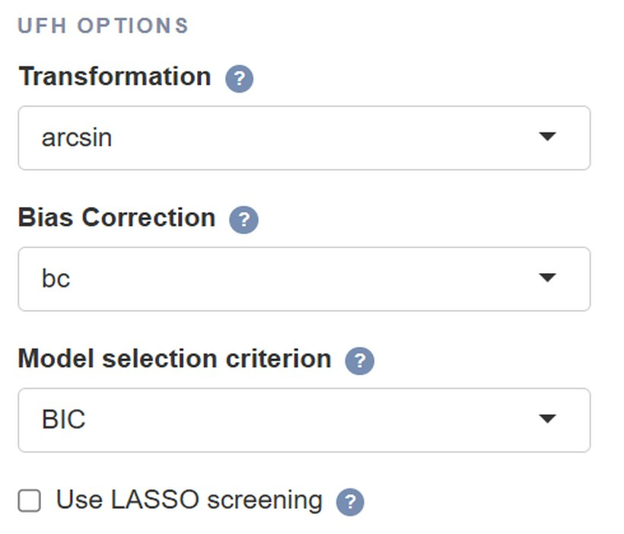
KREATOR · KROK 4 — MODELE
Opcje UFH
Wartości domyślne wymieniono jako pierwsze. Zmienne objaśniające i LASSO omówiono na poprzednim slajdzie.
Opcja | Wartości | Działanie
Transformation | FGT(0): arcsin / no dobrobyt: log / no | FGT(0): arcsin dla stóp z przedziału 0–1. log modeluje średnią arytmetyczną obszaru.
Bias Correction | arcsin: bc / none log: bc_sm / none | UFH log: natywna korekta Slud–Maiti z emdi. none pomija korektę.
Model selection criterion | BIC (domyślnie) / AIC | Kryterium selekcji krokowej.
Variance option (UFH) | sm_out / sm_all / direct | Bez transformacji: sm_out wygładza wariancje brakujące lub < 0,001. sm_all wygładza wszystkie. direct używa wariancji z badania.
Przy arcsin uzupełniane są tylko wariancje brakujące/zerowe. Przy log użyj sm_out.
Bootstrap replicates: domyślnie 500. Więcej losowań zmniejsza szum symulacji, a nie obciążenie modelu.
EU SAE Kreator i panel · Podręcznik użytkownika
22 / 57
Notes:
UFH log dopasowuje log(Direct), gdzie Direct to średnia arytmetyczna obszaru ważona liczbą reprezentowanych osób (waga × liczba osób w gospodarstwie), z wariancją z próby V/Direct² wyznaczoną metodą delta. bc_sm (Slud–Maiti z emdi) używa ML i zwraca skorygowane predykcje dla obszarów w próbie. Opcja none stosuje funkcję wykładniczą bez korekty obciążenia i zachowuje średnią arytmetyczną jako szacowaną wielkość. Żadna z opcji nie modeluje średnich z indywidualnych logarytmów dobrobytu ani nie używa ilorazu smearing dla domeny. Skorygowane predykcje logarytmiczne dla obszarów spoza próby pozostają niedostępne.
Bez transformacji dostępna jest opcja wariancji UFH. sm_out wygładza wariancje brakujące lub małe (<0,001). Przy arcsin uzupełniane są wariancje brakujące/zerowe. log używa sm_out w skali modelu. Bootstrap replicates (domyślnie 500) steruje bootstrapowym MSE w UFH, a także niepewnością MFH i benchmarkingiem.
Dostarczona notatka EMDI przedstawia całkę arcsinus po całej prostej rzeczywistej; emdi 2.2.3 całkuje po [0, pi/2]. Aplikacja zachowuje ten estymator punktowy i stosuje bootstrap do tego samego estymatora. Sprawdzaj ostrzeżenia o znacznej masie rozkładu normalnego powyżej pi/2. Nie traktuj korekty jako gwarancji nieobciążoności w pobliżu granic. Naiwne odwrócenie arcsinus obcina wartości do [0, pi/2] przed sin², zarówno dla oszacowań punktowych, jak i replikacji.
Źródła metodologiczne: docs/METHODOLOGY_ALIGNMENT.md; docs/MCPE_VALIDATION_STATUS.md; Molina i Romero, Comparable Small Area Estimates over Time, dostarczony maszynopis z 29 stycznia 2025 r.; Harmening i współautorzy, dostarczona notatka EMDI o modelach na poziomie obszaru. Implementację sprawdzono dla kandydata QER kreatora 5.14 (10 października 2026 r.). Kod źródłowy: scripts/ufh_functions.R; scripts/01_ufh.R; app_wizard.R.

Slide 23
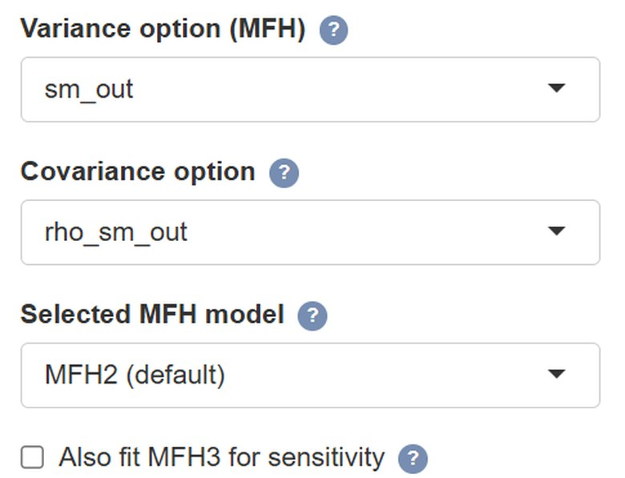

KREATOR · KROK 4 — MODELE
Opcje MFH
Domyślnym raportowanym modelem jest MFH2. Zmienne objaśniające i LASSO: slajd 21.
Opcja | Wartości | Działanie
Model selection criterion | AIC (domyślnie) / BIC | AIC sprzyja dopasowaniu predykcyjnemu. UFH używa BIC.
Variance / Covariance option | sm_out / sm_all / direct | Dostępne przy log. Opcje kowariancji zależą od opcji wariancji (domyślnie: rho_sm_out).
Transformation (MFH) | log (domyślnie) / no | Dla średniego dobrobytu. Bias Correction (MFH): Conditional lognormal / none.
Selected MFH model | MFH2 / MFH1 / MFH3 | Domyślnie MFH2. MFH3 uruchamia porównanie struktury wariancji z kontrolą dopasowania.
Bootstrap replicates | 500 (domyślnie) | UFH, MFH i benchmarking. Sprawdź udane dopasowania i szum symulacji.
Ustawienia modeli
MFH1: niezależne efekty lat MFH2: stacjonarny AR(1), domyślny
MFH3: wariancje innowacji specyficzne dla lat; zachowany tylko przy użytecznym dopasowaniu i potwierdzającym kontraście
Zerowa wariancja lub korelacja na granicy: istotność zmian jest wstępna. Zob. slajd 49.
EU SAE Kreator i panel · Podręcznik użytkownika
23 / 57
Notes:
MFH2 pozostaje modelem domyślnym po problemach ze zbieżnością MFH3 w zastosowaniach dla Hiszpanii i Polski. MFH1 zakłada niezależne efekty losowe dla lat, z odrębnymi wariancjami. MFH2 używa stacjonarnych efektów losowych AR(1): G(s,t)=wariancja innowacji × rho^|s−t|/(1−rho²). Wariancja innowacji różni się od wariancji brzegowej. MFH3 używa wariancji innowacji specyficznych dla lat oraz u0~N(0,1), więc wariancja w pierwszym okresie obejmuje rho². Ustalona wariancja stanu początkowego sprawia, że model jest wrażliwy na skalę.
Wybór MFH3 uruchamia procedurę Molina–Romero dotyczącą struktury wariancji. Aplikacja wraca do MFH2, gdy punkt końcowy optymalizacji MFH3 jest nieużyteczny lub kontrast wariancji nie przemawia za MFH3. Nieudane dopasowanie nie jest dowodem jednorodności wariancji. Also fit MFH3 for sensitivity zleca dodatkowe porównanie bez automatycznej zamiany wybranego modelu.
Wszystkie wybrane dopasowania wymagają skończonych predykcji i numerycznej kontroli punktu końcowego REML, obejmującej gradient (score), krzywiznę i dopuszczalne kierunki na granicy. Sama flaga zbieżności pakietu nie wystarcza. Wariancja efektów losowych faktycznie równa zeru jest prawidłowym wynikiem. Korelacja MFH2 równa ±0,999999 przybliża granicę stacjonarności i wymaga analizy wrażliwości. Naprawy kowariancji losowania są wykonywane raz przed dopasowaniem i ponownie używane w bootstrapie.
Bootstrap replicates ma domyślnie wartość 500 i steruje bootstrapowym MSE w UFH, rocznymi momentami i momentami zmian w MFH oraz benchmarkingiem. Starsze zapisane ustawienia mogą zachować mniejsze, jawnie podane liczby. 50 replikacji wystarcza tylko do kontroli eksploracyjnej. Sprawdź zaakceptowane ponowne dopasowania i diagnostykę Monte Carlo, a w razie potrzeby powtórz z większą liczbą losowań. Więcej losowań nie zapewnia nominalnego pokrycia.
Bias Correction dla MFH log to Conditional lognormal, exp(eta+v/2), gdzie v=diag(G−G(G+R)^(−1)G). Jest to rozszerzenie oparte na warunkowej średniej w dopasowanym modelu gaussowskim, odrębne od bc_sm (Slud–Maiti) w UFH. Starsze ustawienia MFH z bc_sm są mapowane na tę metodę. none pomija korektę wariancyjną.
Źródła metodologiczne: docs/METHODOLOGY_ALIGNMENT.md; docs/MCPE_VALIDATION_STATUS.md; Molina i Romero, Comparable Small Area Estimates over Time, dostarczony maszynopis z 29 stycznia 2025 r.; Harmening i współautorzy, dostarczona notatka EMDI o modelach na poziomie obszaru. Implementację sprawdzono dla kandydata QER kreatora 5.14 (10 października 2026 r.). Kod źródłowy: R/mfh_model_selection.R; R/mfh_convergence_check.R; R/mfh_bootstrap_helpers.R; scripts/02_mfh.R; app_wizard.R.
Wnioskowanie wrażliwe na granicę: dopasowana kowariancja efektów losowych może leżeć na granicy (zerowa wariancja lub korelacja na granicy numerycznej). Oszacowania pozostają dostępne, ale przedziały oparte na przybliżeniu normalnym/metodzie delta i wartości p mogą znacznie zaniżać niepewność co do zmiany. Traktuj istotność jako wstępną. Przed przedstawieniem wniosków na zewnątrz porównaj wyniki Direct i alternatywne dopuszczalne modele. Samo zwiększenie liczby losowań bootstrap nie usuwa tego ograniczenia. Aplikacja eksportuje inference_status = boundary_sensitive dla tych pierwotnych dopasowań i zlicza dopasowania na granicy kowariancji wśród zaakceptowanych ponownych dopasowań bootstrap. Ten odsetek ma charakter diagnostyczny; nie ma skalibrowanego bezpiecznego progu. Źródło: R/mfh_bootstrap_helpers.R; scripts/02_mfh.R; report.Rmd; docs/MCPE_VALIDATION_STATUS.md.

Slide 24
KREATOR · KROK 4 — MODELE
Benchmarking (opcjonalny)
Uzgadnia oszacowania ważone populacją z celami. Prawidłowe dopasowania MFH z zerową wariancją są dopuszczone.
1 · WŁĄCZ
2 · WYBIERZ POZIOM
3 · DODAJ WARTOŚCI DOCELOWE
Włączenie benchmarkingu
Poziom benchmarkingu
Plik wartości docelowych (opcjonalny)
Zaznacz Apply benchmarking. Pojawią się Benchmarking level i opcjonalna baza wartości docelowych.
Wybierz National lub Grouped by a survey variable i wskaż zmienną grupującą (np. region lub NUTS2). Użyj celów z badania albo wczytanych z pliku.
Opcjonalny plik: kolumna year i kolumna wartości docelowych (np. target lub benchmark), a przy grupowaniu także kolumna grupy. Ceny jak w danych dobrobytu. Bez pliku celami są oszacowania bezpośrednie.
EU SAE Kreator i panel · Podręcznik użytkownika
24 / 57
Notes:
Benchmarking stosuje końcową korektę ilorazową w jednostkach raportowania, w tym w jednostkach pieniężnych po odwrotnej transformacji logarytmicznej. Bootstrap powtarza cały ten estymator, łącznie z benchmarkingiem, przed kumulowaniem drugich momentów błędów predykcji. Uwzględnia to korektę ilorazową i korelację między oszacowaniami po benchmarkingu. Zastępuje to wcześniejsze przeskalowanie RMSE a posteriori.
Cele wyznaczone z badania są obliczane ponownie z oszacowań bezpośrednich w każdej replikacji. Wczytane cele zewnętrzne pozostają stałe; ich niepewność nie jest uwzględniana. Liczebności populacji i przynależność do grup również pozostają stałe. Cele muszą odpowiadać wskaźnikowi, definicji dobrobytu i podstawie cen. Aplikacja stosuje do wczytanych celów średniego dobrobytu w cenach bieżących to samo przeliczenie CPI co do badania. Wymagane są kompletne, użyteczne predykcje dla żądanej populacji benchmarkingu. Wariancja efektów losowych faktycznie równa zeru nie jest sama w sobie powodem pominięcia benchmarkingu.
Źródła metodologiczne: docs/METHODOLOGY_ALIGNMENT.md; docs/MCPE_VALIDATION_STATUS.md; Molina i Romero, Comparable Small Area Estimates over Time, dostarczony maszynopis z 29 stycznia 2025 r.; Harmening i współautorzy, dostarczona notatka EMDI o modelach na poziomie obszaru. Implementację sprawdzono dla kandydata QER kreatora 5.14 (10 października 2026 r.). Kod źródłowy: scripts/bench_regional_mfh.R; scripts/01_ufh.R; scripts/02_mfh.R.

Slide 25
KREATOR · KROK 5 — ASYSTENT AI
Krok 5 — Asystent AI (opcjonalny)
Domyślnie wyłączony. Żadne dane nie są wysyłane bez wyrażenia tutaj zgody.
Dwa pola zgody przed podaniem klucza
zaznacz Enable AI Assistant i potwierdzenie, a następnie wklej klucz Claude (sk-ant-…) lub OpenAI (sk-…)
Język
tekst AI powstaje w wybranym języku — 25 opcji
Gdzie trafia tekst
oznaczone bloki w raportach HTML i Word, tworzone podczas Run Analysis — włącz AI przed analizą
Klucze i dostawcy
zob. część 4; klucze nigdy nie są zapisywane na dysku
EU SAE Kreator i panel · Podręcznik użytkownika
25 / 57

Slide 26


KREATOR · KROK 6 — PRZEGLĄD I ANALIZA
Dwa etapy — sprawdzenie i analiza
Sprawdź dane przed uruchomieniem obliczeń. Wcześnie wykryj literówki, brakujące lata i błędne mapowania.
Krok 6 kreatora · Panel boczny
1. Check Data Readiness
1. Check Data Readiness
Wczytuje dane; sprawdza zmienne, lata i mapowania; wypełnia kartę Data Readiness. Jeszcze bez modelowania.
2. Run Analysis
→
Etap 1 — przegląd
2. Run Analysis
Etap 2 — uruchomienie obliczeń
Start po kontroli bez ERROR. Zmieniono dane lub ustawienia? Sprawdź ponownie. Obliczenia działają w tle; Stop je przerywa.
Kliknij 1, sprawdź, potem kliknij 2.
Dlaczego dwa etapy? Zobaczysz dane tak jak aplikacja, zanim zaczniesz długą analizę — wykryjesz literówki, brakujące domeny, brak liczby osób lub nieoczekiwane lata.
EU SAE Kreator i panel · Podręcznik użytkownika
26 / 57
Notes:
Pozytywny wynik kontroli gotowości danych pozwala na estymację. Nie potwierdza dopasowania modelu ani poprawności wnioskowania. Wyniki MFH wymagają też niezależnej numerycznej kontroli punktu końcowego i wystarczającej liczby łącznie użytecznych losowań bootstrap. Niepowodzenia zatrzymują analizę albo sprawiają, że dane wnioskowanie jest niedostępne.

Slide 27


KREATOR · KROK 6 — PRZEGLĄD I ANALIZA
Karta Preflight — przegląd danych
Aktualizuje się wraz z ustawieniami. Sprawdza warunki działania: folder, pakiety, lata i pliki.
Project root
Working directory looks correct (the package folder)
Na co zwrócić uwagę
rmarkdown
Zielony OK: kontrola zakończona pomyślnie
Package 'rmarkdown' is available for report rendering.
Żółty Check: wymaga uwagi
Analysis years
Two analysis years detected: 2022, 2023
Poprawki: zob. Recommended actions pod wynikami
Spatial dependency
Package 'sf' is available.
Mapowania zmiennych i jakość danych sprawdza Check Data Readiness (karta Data Readiness).
Input data files
Survey: available | Auxiliary: available | Geometry: missing
EU SAE Kreator i panel · Podręcznik użytkownika
27 / 57

Slide 28
KREATOR · KROK 6 — PRZEGLĄD I ANALIZA
Data Readiness — diagnostyka
Wypełnia się po kliknięciu Check Data Readiness. Przejrzyj ostrzeżenia i błędy przed Run Analysis.
01
02
03
Obecność zmiennej roku
Dostępność wybranych lat
Podsumowanie zmiennych objaśniających
Oba zbiory zawierają kolumnę roku.
Dane badania i dane pomocnicze obejmują oba wybrane lata.
Średnia, SE, korelacja i jej wartość p; najistotniejsze na początku.
04
05
06
Zgodność domen i kluczy
Brakujące oszacowania bezpośrednie
Wskaźnik krajowy
Sprawdza klucze domena/rok oraz domeny geometrii we wszystkich plikach.
Wskazuje puste komórki domena–rok.
Krajowe ubóstwo lub średni dobrobyt w wybranych latach, ważone liczbą osób.
EU SAE Kreator i panel · Podręcznik użytkownika
28 / 57

Slide 29

WYNIKI
Gdzie znaleźć wyniki
Bieżące wyniki: outputs/. Każda analiza ma też kopię archiwalną w app_runs/.
outputs/final_report.html + .docx
outputs/figures/
Te same wyniki w obu plikach. Tekst i tabele w Wordzie można edytować.
Mapy, diagnostyka, wykresy zmian i RMSE (.png).
pov_comparison_detailed.xlsx
outputs/data/
W outputs/data/. Oszacowania Direct, UFH i MFH wraz z MSE, RMSE, CV (ta sama nazwa dla średniego dobrobytu).
Także EU_SAE_results.xlsx i change_estimate_comparison.xlsx.
outputs/tables/
app_runs/…/app_config.yml
Podsumowania CSV: gotowość danych, kontrole dopasowania, naprawy kowariancji i diagnostyka bootstrap.
Zapisane ustawienia analizy do ponownego wczytania.
Uwaga: każda analiza nadpisuje outputs/. Edytuj kopię raportu Word lub użyj archiwum w app_runs/.
EU SAE Kreator i panel · Podręcznik użytkownika
29 / 57
Notes:
Przed użyciem wyników sprawdź diagnostykę zbieżności modeli, powodzenie bootstrapu i diagnostykę Monte Carlo, plik mfh_sampling_covariance.csv oraz założenia analizy. Roczne MSE i międzyroczne MCPE w MFH korzystają z tych samych zaakceptowanych błędów predykcji bootstrap. MSE zmiany=MSE1+MSE2−2×MCPE. Brakujące lub nieprawidłowe momenty łączne nie powodują zastępczego obliczenia przy założeniu niezależności. Podstawową prezentacją pozostają testy zmian dla poszczególnych obszarów, z wynikami wrażliwości BH i Bonferroniego. Przed oparciem się na wynikach starszych wersji uruchom ponownie konfiguracje krajowe w tej wersji kandydackiej. Źródła metodologiczne: docs/METHODOLOGY_ALIGNMENT.md; docs/MCPE_VALIDATION_STATUS.md; Molina i Romero, Comparable Small Area Estimates over Time, dostarczony maszynopis z 29 stycznia 2025 r.; Harmening i współautorzy, dostarczona notatka EMDI o modelach na poziomie obszaru. Implementację sprawdzono dla kandydata QER kreatora 5.14 (10 października 2026 r.).
Jednostki prezentacji zmian ubóstwa w kreatorze 5.14: mapy zmian i wykresy istotności pokazują punkty procentowe (100-krotność zapisanej zmiany i krańców przedziału). Tabela istotności w raporcie także pokazuje zmiany i granice przedziałów w punktach procentowych, a MSE w kwadratach punktów procentowych (10 000-krotność zapisanego MSE). Surowe pola istotności diff, lb i ub w CSV/Excelu pozostają proporcjami, a mse — kwadratami proporcji. Podsumowania prezentacyjne mogą już używać punktów procentowych: tak jest w change_rmse_by_method.csv i w arkuszu Domain changes w change_estimate_comparison.xlsx. Przed przeliczaniem jednostek sprawdź etykiety pól i arkuszy. Na przykład zapisana zmiana −0,02 jest pokazywana jako −2,0 punktu procentowego. Te przeliczenia prezentacyjne nie zmieniają oszacowań, wartości p ani decyzji o istotności. Procentowe zmiany średniego dobrobytu podlegają odrębnym konwencjom opisanym na slajdzie 49. Źródło: scripts/03_comparison.R; R/change_comparison.R; report.Rmd.

Slide 30

LISTA KONTROLNA
Lista kontrolna każdej analizy
Przed raportowaniem sprawdź dane, dopasowanie numeryczne, diagnostykę bootstrap i wrażliwość.
KONFIGURACJA · RAZ
W APLIKACJI · KAŻDA ANALIZA
Zainstaluj raz. Przygotuj pliki (część 1).
Wykonaj sześć kroków, potem przejrzyj wyniki i diagnostykę.
1 Data | Lata i wymagane pliki
2 Mapping | Zmienne i wagi badania
3 Indicator | Granica ubóstwa lub ceny dobrobytu
4 Models | Zmienne objaśniające i opcje modeli
5 AI Assistant | Opcjonalnie: zgoda, klucz i język
6 Review & Run | Sprawdź gotowość, potem uruchom
Wyniki | Otwórz outputs/final_report.html
1
Zainstaluj R w wersji 4.2 lub nowszej
2
Pobierz EU_SAE_520_w5n.zip z Assets
3
Start_Here/
Windows: Start_Wizard.bat
macOS: Start_Wizard.command
Bieżące wyniki: outputs/. Kopia: app_runs/<timestamp>_<run_label>/outputs/.
EU SAE Kreator i panel · Podręcznik użytkownika
30 / 57
Notes:
Ta wersja wstępna zawiera poprawki metodologiczne, które mogą zmienić oszacowania i wnioski. Uruchom ponownie wybrane ustawienia krajowe. Porównaj wyniki, punkty końcowe dopasowania, powodzenie bootstrapu i precyzję Monte Carlo, naprawy kowariancji, warunki benchmarkingu oraz wrażliwość testów zmian. Nominalne pokrycie przedziałów ufności nie zostało potwierdzone. Niewielkie pilotażowe badanie symulacyjne z dopasowanymi modelami wykazało pokrycie przedziałów niższe od nominalnego i nie zastępuje szerszej walidacji dla planowanego schematu losowania. Źródła metodologiczne: docs/METHODOLOGY_ALIGNMENT.md; docs/MCPE_VALIDATION_STATUS.md; Molina i Romero, Comparable Small Area Estimates over Time, dostarczony maszynopis z 29 stycznia 2025 r.; Harmening i współautorzy, dostarczona notatka EMDI o modelach na poziomie obszaru. Implementację sprawdzono dla kandydata QER kreatora 5.14 (10 października 2026 r.).
Wnioskowanie wrażliwe na granicę: dopasowana kowariancja efektów losowych może leżeć na granicy (zerowa wariancja lub korelacja na granicy numerycznej). Oszacowania pozostają dostępne, ale przedziały oparte na przybliżeniu normalnym/metodzie delta i wartości p mogą znacznie zaniżać niepewność co do zmiany. Traktuj istotność jako wstępną. Przed przedstawieniem wniosków na zewnątrz porównaj wyniki Direct i alternatywne dopuszczalne modele. Samo zwiększenie liczby losowań bootstrap nie usuwa tego ograniczenia. Aplikacja eksportuje inference_status = boundary_sensitive dla tych pierwotnych dopasowań i zlicza dopasowania na granicy kowariancji wśród zaakceptowanych ponownych dopasowań bootstrap. Ten odsetek ma charakter diagnostyczny; nie ma skalibrowanego bezpiecznego progu. Źródło: R/mfh_bootstrap_helpers.R; scripts/02_mfh.R; report.Rmd; docs/MCPE_VALIDATION_STATUS.md.

Slide 31
CZĘŚĆ 03
Przykłady
analiz
Trzy analizy z sześcioma krokami z części 2. Zacznij od lat i cen.
31 / 57
Notes:
Część 3 stosuje pełną instrukcję kreatora do trzech analiz: stopy ubóstwa z granicami dla każdego roku, ubóstwa przy stałej realnej granicy oraz realnego średniego dobrobytu. Źródło ilustracji: abstrakcyjne tło sieci danych wygenerowane przez AI wbudowanym narzędziem 7 października 2026 r.
Wszystkie przykłady liczbowe w części 3 ilustrują definicje, konwencje danych wejściowych i obliczenia. Nie są zweryfikowanymi wynikami bieżącej analizy krajowej w kreatorze 5.14.

Slide 32
CZĘŚĆ 3 · PRZED PRZYKŁADAMI
Lata i ceny: pięć pojęć
Pliki badania, danych pomocniczych, populacji i celów używają lat badania. CPI zależy od lat dochodów, roku bazowego cen i formatu CPI. Geometria używa identyfikatorów domen.
Pojęcie | Znaczenie | Przykład
Rok badania (analizy) | Wpisywany w kroku 1; klucz plików badania, pomocniczych, populacji i celów | 2022, 2023
Rok odniesienia dochodów | Rok, którego dotyczą dochody; dla niego podaje się CPI (EU-SILC: zwykle rok poprzedni) | 2021, 2022
Rok odniesienia CPI | Rok, w którym indeks wynosi 100; nie zmienia wyników | 2015 = 100
Rok bazowy cen | Rok, w którego cenach podaje się realny dobrobyt | Ceny z 2021 r.
Rok zakotwiczenia | Rok, którego granica ubóstwa jest stała w ujęciu realnym | Granica 2021: 10 000
Przykład: CPI 2021 = 110,0, CPI 2022 = 114,4. Dobrobyt 10 920 × 110,0 / 114,4 = 10 500 w cenach z 2021 r.
Rok odniesienia CPI (2015) nie wpływa na wynik. Liczy się tylko iloraz indeksów z dwóch lat.
EU SAE Kreator i panel · Podręcznik użytkownika
32 / 57
Notes:
Źródła: metadane Eurostat EU-SILC (np. ilc_simsilc_mt: rok odniesienia dochodów EU-SILC to rok kalendarzowy poprzedzający rok badania); kod aplikacji (wersja 5.2.0-rc.6-wizard.5.12): pliki wejściowe są łączone według lat analizy (badania); przy opcji „the calendar year before the survey” CPI roku t−1 stosuje się do badania roku t (R/pipeline_helpers.R).
Klucze plików (pipeline_helpers.R): badanie, dane pomocnicze, populacja (domena × rok analizy) i cele benchmarkingu (year, + grupa) używają lat analizy. CPI o stałej podstawie jest indeksowany latami dochodów i rokiem bazowym cen (sae_price_income_years). Geometria jest łączona wyłącznie przez pole domeny.
Rok bazowy cen nie zawsze wymaga obserwacji CPI: podany dobrobyt realny nie wymaga przeliczenia. Indeksy o stałej podstawie wymagają wartości dla lat dochodów i roku bazowego. Indeksy względem poprzedniego roku i roczne zmiany procentowe wymagają każdej zmiany rocznej pomiędzy latami. Zob. slajd 46 i R/pipeline_helpers.R, sae_price_chain_years oraz sae_price_index_problems.
Przykład liczbowy przelicza dobrobyt z cen 2022 na ceny 2021. Wszystkie kwoty i wartości CPI są ilustracyjne.

Slide 33
PRZYKŁAD 1 Z 3
Stopy ubóstwa
Z odpowiednią granicą ubóstwa dla każdego roku.
Dalej: granice ubóstwa, ustawienia wskaźnika, wybór modeli i interpretacja.
EU SAE Kreator i panel · Podręcznik użytkownika
33 / 57
Notes:
Slajd rozdzielający wprowadza pełny przebieg analizy w kreatorze.

Slide 34
1 STOPA UBÓSTWA
Granice ubóstwa dla poszczególnych lat
Próg odpowiada definicji ubóstwa przyjętej dla danego roku.
Miara
Udział osób, których dobrobyt jest poniżej granicy ubóstwa dla danego roku, z uwzględnieniem wag populacyjnych.
Wymagana granica
Jedna granica na rok analizy (badania), w tej samej walucie, okresie rozliczeniowym i jednostkach dobrobytu co dane badania.
Zagrożenie ubóstwem (definicja UE)
60% krajowej mediany ekwiwalentnego dochodu do dyspozycji. Podaj dla każdego roku badania; w EU-SILC zwykle dotyczy dochodów z poprzedniego roku.
Zmiana stopy może odzwierciedlać zarówno zmianę dobrobytu, jak i granicy ubóstwa.
EU SAE Kreator i panel · Podręcznik użytkownika
34 / 57
Notes:
Źródła implementacji: app.R; app_wizard.R; R/pipeline_helpers.R; scripts/01_ufh.R; scripts/02_mfh.R. Data przeglądu: 7 października 2026 r. Wszystkie przykłady liczbowe są ilustracyjne. Źródło definicji zagrożenia ubóstwem w UE: https://ec.europa.eu/eurostat/databrowser/view/ILC_LI02/default/table?lang=en . Aplikacja używa podanych granic ubóstwa; slajdy nie sugerują, że oblicza krajowe progi oparte na medianie.
Definicja progu zagrożenia ubóstwem: słownik Eurostat Statistics Explained, https://ec.europa.eu/eurostat/statistics-explained/index.php?title=Glossary:At-risk-of-poverty_threshold

Slide 35
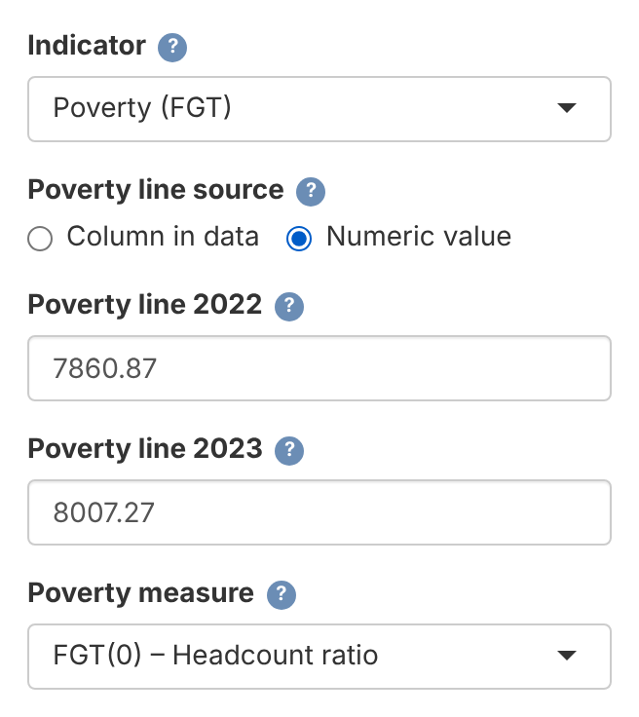
1 STOPA UBÓSTWA · DANE
Dane i ustawienia dotyczące ubóstwa
Dane badania i granica ubóstwa muszą dotyczyć tej samej miary dobrobytu.
Dobrobyt i lata
Użyj właściwej miary dobrobytu na osobę lub ekwiwalentnej. Podaj granicę ubóstwa dla każdego roku, zgodną z wybraną definicją ubóstwa.
Źródło granicy
W kroku 3, Poverty line source: Column in data (granice różnią się między rekordami lub obszarami) lub Numeric value: jedno pole na rok badania, jak pokazano. Wybierz Poverty (FGT) i FGT(0).
Dla pliku gospodarstw wagi osób = waga badania × liczba osób w gospodarstwie.
Lata badania 2022–2023. Dochody dotyczą poprzedniego roku.
EU SAE Kreator i panel · Podręcznik użytkownika
35 / 57
Notes:
Źródła (wersja 5.2.0-rc.6-wizard.5.12): app_wizard.R, krok 3 — Poverty line source z Column in data (kolumna wybierana w kroku 3) lub Numeric value (jedno pole Poverty line <year> na rok analizy); scripts/population_helpers.R — waga osoby = waga × liczba osób w gospodarstwie.
Zrzut: kreator 5.12 z dołączonymi danymi symulowanymi (Data/simulated, lata badania 2022 i 2023).

Slide 36
1 STOPA UBÓSTWA · ANALIZA I WYNIKI
Modele ubóstwa i interpretacja
Stosuj podane granice dla poszczególnych lat w estymacji i interpretacji.
Modele (krok 4)
W standardowej konfiguracji użyj UFH arcsin z korektą obciążenia i MFH2. Sprawdź zmienne objaśniające, opcje wariancji i zgodność PSU.
Rok badania (krok 1) | Rok dochodów | Wpis w kroku 3 | Stopa ubóstwa
2022 | 2021 | Poverty line 2022: 7860.87 | 20,0%
2023 | 2022 | Poverty line 2023: 8007.27 | 18,0%
Granice jak na slajdzie 35. Przykładowe stopy: zmiana −2,0 pkt proc. (względnie −10%).
Przy benchmarkingu wartości docelowe muszą używać tej samej definicji i granic ubóstwa.
EU SAE Kreator i panel · Podręcznik użytkownika
36 / 57
Notes:
Przykładowe stopy ubóstwa dla lat badania 2022 i 2023, z latami dochodów 2021 i 2022. Wpisane granice odpowiadają zrzutowi danych symulowanych na slajdzie 35 (7 860,87 i 8 007,27). To 60% mediany symulowanego dobrobytu każdego roku. Stopy 20% i 18% służą interpretacji i nie są przedstawiane jako wyniki aplikacji dla tego zbioru. Zmiana = 18 − 20 = −2 punkty procentowe. Zmiana względna = 100 × (18/20 − 1) = −10%.
Dla FGT(0) w pobliżu granic sprawdź ostrzeżenia dotyczące skorygowanego arcsinus i wrażliwość. Diagnostyka modelu i precyzja bootstrapu wymagają przeglądu także po udanym uruchomieniu. Liczbowe granice ubóstwa wpisuj bez separatorów tysięcy.
Jednostki prezentacji zmian ubóstwa w kreatorze 5.14: mapy zmian i wykresy istotności pokazują punkty procentowe (100-krotność zapisanej zmiany i krańców przedziału). Tabela istotności w raporcie także pokazuje zmiany i granice przedziałów w punktach procentowych, a MSE w kwadratach punktów procentowych (10 000-krotność zapisanego MSE). Surowe pola istotności diff, lb i ub w CSV/Excelu pozostają proporcjami, a mse — kwadratami proporcji. Podsumowania prezentacyjne mogą już używać punktów procentowych: tak jest w change_rmse_by_method.csv i w arkuszu Domain changes w change_estimate_comparison.xlsx. Przed przeliczaniem jednostek sprawdź etykiety pól i arkuszy. Na przykład zapisana zmiana −0,02 jest pokazywana jako −2,0 punktu procentowego. Te przeliczenia prezentacyjne nie zmieniają oszacowań, wartości p ani decyzji o istotności. Procentowe zmiany średniego dobrobytu podlegają odrębnym konwencjom opisanym na slajdzie 49. Źródło: scripts/03_comparison.R; R/change_comparison.R; report.Rmd.

Slide 37
PRZYKŁAD 2 Z 3
Ubóstwo przy stałej realnej granicy
Zastosowanie w UE: zakotwiczona granica o stałej wartości realnej.
Podaj granice: jedną liczbę na rok badania w kroku 3 lub kolumnę danych badania.
EU SAE Kreator i panel · Podręcznik użytkownika
37 / 57
Notes:
Slajd rozdzielający wprowadza estymację ubóstwa przy użyciu podanych zakotwiczonych granic ubóstwa.

Slide 38
2 STAŁA REALNA GRANICA · ZASTOSOWANIE W UE
Granica ubóstwa stała w ujęciu realnym
Zachowaj siłę nabywczą progu z roku zakotwiczenia.
Źródło granicy ubóstwa
Użyj oficjalnych zakotwiczonych progów, jeśli są dostępne. Sprawdź rok zakotwiczenia, rok dochodów oraz zgodność definicji i jednostek dobrobytu.
Dwa sposoby wprowadzania
Numeric value: wpisz granicę dla każdego roku badania w kroku 3. Column in data: kolumna anchored_povline, gdy granice różnią się między rekordami.
Krok 3
Wybierz Poverty (FGT) i FGT(0), potem Numeric value (granica na rok badania) lub Column in data (wskaż anchored_povline).
Benchmarking oszacowań domen do wartości krajowych lub regionalnych to odrębna decyzja.
EU SAE Kreator i panel · Podręcznik użytkownika
38 / 57
Notes:
Źródła implementacji: app.R; app_wizard.R; R/pipeline_helpers.R; scripts/01_ufh.R; scripts/02_mfh.R. Data przeglądu: 7 października 2026 r. Wszystkie przykłady liczbowe są ilustracyjne. Koncepcja ubóstwa przy stałej realnej granicy w UE: Eurostat, Monitoring the evolution of income poverty and real incomes over time, https://ec.europa.eu/eurostat/documents/3217494/8031566/KS-05-14-075-EN-N.pdf/c3a33007-6cf2-4d86-9b9e-d39fd3e5420c . Rok zakotwiczenia musi określać okres dochodów i cen będący podstawą podanego progu.
Użyj oficjalnych zakotwiczonych progów, jeśli są dostępne. Sprawdź zakres, rok zakotwiczenia, rok dochodów, walutę oraz definicję i jednostkę dobrobytu. W przeciwnym razie przygotuj granice poza aplikacją i zachowaj metodę oraz źródło. W kroku 3 wpisz granicę na rok badania w Numeric value lub wskaż podaną kolumnę w Column in data. Obie metody dają te same oszacowania, gdy każdy rekord danego roku otrzymuje tę samą granicę (R/pipeline_helpers.R sae_apply_numeric_poverty_lines; scripts/01_ufh.R:275; scripts/02_mfh.R:394).

Slide 39
2 STAŁA REALNA GRANICA · PODANE PROGI
Granice dla każdego roku badania
Wpisz je w kroku 3 lub zapisz w kolumnie danych badania. Użyj oficjalnych progów, jeśli są dostępne.
Rok badania | Rok odniesienia dochodów | Zakotwiczona granica
2022 | 2021 | 10 000
2023 | 2022 | 10 400
2024 | 2023 | 10 608
Przykład: podane progi utrzymują standard ubóstwa z 2021 r. na stałym poziomie realnym.
Dochody z poprzedniego roku: badanie 2022 używa progu 2021, a badanie 2023 — progu 2022.
EU SAE Kreator i panel · Podręcznik użytkownika
39 / 57
Notes:
Źródła implementacji: app.R; app_wizard.R; R/pipeline_helpers.R; scripts/01_ufh.R; scripts/02_mfh.R. Data przeglądu: 7 października 2026 r. Wszystkie przykłady liczbowe są ilustracyjne. Koncepcja ubóstwa przy stałej realnej granicy w UE: Eurostat, Monitoring the evolution of income poverty and real incomes over time, https://ec.europa.eu/eurostat/documents/3217494/8031566/KS-05-14-075-EN-N.pdf/c3a33007-6cf2-4d86-9b9e-d39fd3e5420c . Przykład używa dobrobytu i zakotwiczonej granicy w cenach bieżących każdego roku dochodów. Jeśli dobrobyt już zdeflowano, podaj granicę na tej samej podstawie cen.
Tabela pokazuje przykładowe podane progi, nie opublikowane wartości oficjalne. Dla dochodów z poprzedniego roku dopasuj badanie 2022 do dochodów 2021, badanie 2023 do dochodów 2022, badanie 2024 do dochodów 2023. Wpisz próg na rok badania w kroku 3 (Numeric value) lub zapisz go w każdym rekordzie badania w kolumnie, np. anchored_povline.

Slide 40
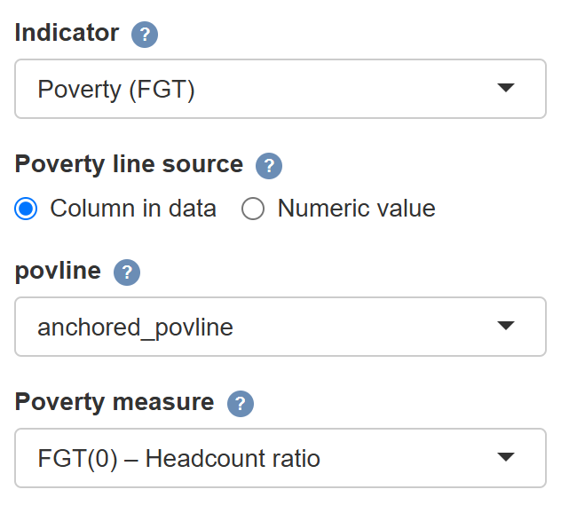
2 STAŁA REALNA GRANICA · USTAWIENIA
Ustawienia dla podanych granic
Aplikacja stosuje podane progi: wpisane w kroku 3 lub zawarte w kolumnie danych badania.
Dane
Numeric value: wpisz 10000 (2022) i 10400 (2023) w kroku 3. Lub użyj kolumny anchored_povline w danych badania.
Krok 3 · Wskaźnik
Wybierz Poverty (FGT) i FGT(0). Poverty line source: Numeric value lub Column in data z anchored_povline. Bez przeliczenia CPI.
Zgodność cen
Dobrobyt w cenach bieżących: próg dla roku dochodów w cenach bieżących. Dobrobyt już w cenach z 2021 r.: próg 10 000 w każdym roku.
Pokazano: Column in data. Pola Numeric value: jak na slajdzie 35.
Sprawdź, czy dobrobyt i zakotwiczona granica mają tę samą podstawę cen i jednostki.
EU SAE Kreator i panel · Podręcznik użytkownika
40 / 57
Notes:
Źródła implementacji: app.R; app_wizard.R; R/pipeline_helpers.R; scripts/01_ufh.R; scripts/02_mfh.R. Data przeglądu: 7 października 2026 r. Wszystkie przykłady liczbowe są ilustracyjne. Zachowaj z analizą źródło progu, rok zakotwiczenia, lata dochodów i jednostki dobrobytu. Jeśli granice obliczono zewnętrznie, zachowaj też metodę i źródło CPI.
Zrzut: bieżący kreator z tymczasową kopią dołączonego symulowanego CSV badania, zawierającą przykładową kolumnę anchored_povline. Zgodnie z wcześniejszym przykładem dochodów z poprzedniego roku kolumna wynosi 10 000 dla rekordów badania 2022 i 10 400 dla 2023. Wybrana kolumna zawiera podane zakotwiczone granice: oficjalne progi, jeśli dostępne, lub granice przygotowane poza aplikacją. Etykieta kontrolki pozostaje povline, lecz nazwa wybranej kolumny to anchored_povline. Dopuszczalna jest każda poprawna nazwa kolumny. Zrzut pokazuje Column in data. W Numeric value pola kroku 3 są opisane latami badania (jak na slajdzie 35): wpisz granicę każdego roku (tutaj 10 000 dla 2022 i 10 400 dla 2023), zastępując wartości wstępne lub przywrócone (domyślnie 5 000). Podsumowanie kroku 6 pokaże wtedy 'numeric: 2022 = 10000; 2023 = 10400'.

Slide 41
2 STAŁA REALNA GRANICA · KONTROLA
Kontrola i interpretacja ubóstwa
Sprawdź podane progi przed standardową analizą ubóstwa.
Przed analizą
Zweryfikuj źródło, rok zakotwiczenia, lata dochodów, walutę i jednostki. Sprawdź granicę każdego roku w podsumowaniu kroku 6 lub w kolumnie.
Porównywalne oszacowania
Przy porównywaniu lat zachowaj spójne definicje ubóstwa, jednostki dobrobytu i ustawienia modeli. Siła nabywcza granicy pozostaje stała.
Wyniki
Podawaj stopy ubóstwa przy stałej realnej granicy i zmiany w pkt proc. Przy benchmarkingu użyj celów opartych na tej samej granicy.
Dalej: realny średni dobrobyt (przykład 3).
EU SAE Kreator i panel · Podręcznik użytkownika
41 / 57
Notes:
Źródła implementacji: app.R; app_wizard.R; R/pipeline_helpers.R; scripts/01_ufh.R; scripts/02_mfh.R. Data przeglądu: 7 października 2026 r. Wszystkie przykłady liczbowe są ilustracyjne. Koncepcja ubóstwa przy stałej realnej granicy w UE: Eurostat, Monitoring the evolution of income poverty and real incomes over time, https://ec.europa.eu/eurostat/documents/3217494/8031566/KS-05-14-075-EN-N.pdf/c3a33007-6cf2-4d86-9b9e-d39fd3e5420c . Nie należy przeliczać zakotwiczonej granicy z mediany każdego kolejnego roku, ponieważ zmieniłoby to realny standard ubóstwa.

Slide 42
PRZYKŁAD 3 Z 3
Realny średni dobrobyt
Oszacuj średni dobrobyt w cenach z jednego roku.
Ścieżka A: dobrobyt już w cenach stałych · Ścieżka B: dobrobyt w cenach bieżących + CPI
EU SAE Kreator i panel · Podręcznik użytkownika
42 / 57
Notes:
Slajd rozdzielający wprowadza pełny przebieg analizy w kreatorze.

Slide 43
3 REALNY ŚREDNI DOBROBYT
Dwie ścieżki do realnego dobrobytu
Oszacuj średnią arytmetyczną ważoną liczbą osób, w cenach z jednego roku.
Ścieżka A · dobrobyt realny
Dochód lub konsumpcja na osobę w każdym gospodarstwie, już w cenach stałych jednego roku.
Ścieżka B · dobrobyt + CPI
Dobrobyt na osobę w cenach bieżących oraz CPI (wpisany lub z pliku). Aplikacja przelicza dane na ceny stałe przed estymacją.
Dane i wyniki
Rekordy gospodarstw z dobrobytem na osobę. Aplikacja szacuje średni dobrobyt Direct, UFH i MFH według domen i lat.
Obie ścieżki są dostępne. Domyślnie: ceny bieżące bez przeliczenia — zmień w kroku 3.
EU SAE Kreator i panel · Podręcznik użytkownika
43 / 57
Notes:
Źródła implementacji: app.R; app_wizard.R; R/pipeline_helpers.R; scripts/01_ufh.R; scripts/02_mfh.R. Data przeglądu: 7 października 2026 r. Wszystkie przykłady liczbowe są ilustracyjne. Dobrobyt gospodarstwa powinien być zamierzoną miarą na osobę lub ekwiwalentną, a nie już zagregowanym plikiem średnich domen. Mapowanie liczby osób przelicza wagi gospodarstw na wagi osób.
Aplikacja zachowuje zerowy i ujemny indywidualny dobrobyt w średniej arytmetycznej obszaru. Przeliczenie cen poprzedza agregację do obszarów. Model logarytmiczny wymaga następnie dodatnich, skończonych średnich arytmetycznych obszarów i używa wariancji z próby wyznaczonych metodą delta: V/mean².

Slide 44
3 REALNY ŚREDNI DOBROBYT · ŚCIEŻKA A
Dobrobyt już w cenach stałych
Dobrobyt na osobę w danych badania jest już skorygowany o ceny.
Dobrobyt w badaniu
Dobrobyt na osobę już w cenach stałych. Oba lata badania mają wspólny rok bazowy cen, definicję dobrobytu i walutę.
Mapowanie (krok 2)
Przypisz zmienną realnego dobrobytu do welfare. Zachowaj wagi badania, liczbę osób i mapowania schematu losowania z ogólnej instrukcji.
Krok 3 · Wskaźnik
Wybierz Mean welfare. W Welfare in the survey data is in wybierz constant (real) prices already. Rok cen jest opcjonalny (tylko etykiety).
Bez przeliczenia CPI. Przejdź do slajdów o modelach i wynikach średniego dobrobytu.
EU SAE Kreator i panel · Podręcznik użytkownika
44 / 57
Notes:
Źródła implementacji: app.R; app_wizard.R; R/pipeline_helpers.R; scripts/01_ufh.R; scripts/02_mfh.R. Data przeglądu: 7 października 2026 r. Wszystkie przykłady liczbowe są ilustracyjne. Opcjonalny rok cen zmienia tylko etykiety. Aplikacja nie może zweryfikować zewnętrznych korekt cen w czasie lub przestrzeni. Podane cele muszą być na tej samej podstawie cen stałych.

Slide 45
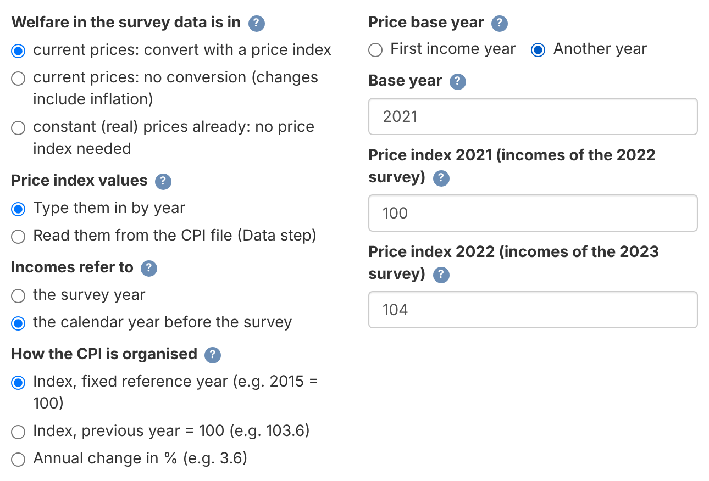
3 REALNY ŚREDNI DOBROBYT · ŚCIEŻKA B
Dobrobyt w cenach bieżących i CPI
Aplikacja przelicza dobrobyt każdego gospodarstwa, a potem szacuje realną średnią.
Wartości CPI
Wpisz je według lat w kroku 3 (domyślnie) lub wczytaj z pliku CPI w kroku 1.
Krok 3 · Ceny
Mean welfare → current prices: convert with a price index.
Krok 3 · Lata
Ustaw Incomes refer to, How the CPI is organised i Price base year, a potem wpisz CPI dla wskazanych lat.
Rok bazowy cen określa jednostki realnego dobrobytu. Nie musi być rokiem odniesienia CPI.
Przykład symulowany: badania 2022–2023, dochody z poprzedniego roku, rok bazowy 2021
EU SAE Kreator i panel · Podręcznik użytkownika
45 / 57
Notes:
Źródła implementacji: app.R; app_wizard.R; R/pipeline_helpers.R; scripts/01_ufh.R; scripts/02_mfh.R. Data przeglądu: 7 października 2026 r. Wszystkie przykłady liczbowe są ilustracyjne. CPI można także wpisać według lat. Current prices: no conversion pozostaje dostępne, lecz daje zmiany nominalne, poza tymi dwiema ścieżkami realnego dobrobytu.
Zrzut: kreator 5.12 z dołączonymi danymi symulowanymi (Data/simulated, lata badania 2022 i 2023).

Slide 46
3 REALNY ŚREDNI DOBROBYT · ŚCIEŻKA B
Trzy obsługiwane formaty CPI
Plik CPI: jeden wiersz na rok (kolumny year i CPI). Użyj jednego krajowego szeregu średniorocznego.
How the CPI is organised (typ wskaźnika, nie układ pliku) | 2021 | 2022 | 2023
Index, fixed reference year | 100 | 104 | 106,08
Index, previous year = 100 | — | 104 | 102
Annual change in % | — | 4 | 2
year,cpi
2021,100.00
2022,104.00
Plik do kolejnego przykładu: lata dochodów 2021 i 2022. Rok bazowy także 2021.
Indeks o stałej podstawie: uwzględnij lata dochodów i rok bazowy cen.
Formaty roczne: uwzględnij każdą zmianę roczną pomiędzy latami. Aplikacja łączy je łańcuchowo.
EU SAE Kreator i panel · Podręcznik użytkownika
46 / 57
Notes:
Źródła implementacji: app.R; app_wizard.R; R/pipeline_helpers.R; scripts/01_ufh.R; scripts/02_mfh.R. Data przeglądu: 7 października 2026 r. Wszystkie przykłady liczbowe są ilustracyjne. Przykład przedstawia tę samą inflację w trzech formatach. Dla pokazanego łańcucha obserwacja rocznej zmiany 2021 jest zbędna. Użyj jednego spójnego szeregu krajowego i średnich rocznych dla dochodu rocznego. Obsługiwane formaty w sae_price_index_type(): fixed, previous_year i percent_change.
Porównanie trzech lat pokazuje relacje między indeksem o stałej podstawie, indeksem względem poprzedniego roku i rocznymi zmianami procentowymi. Przykładowy CSV używa tylko lat CPI potrzebnych w przykładzie: 2021 i 2022 (badania 2022 i 2023, dochody z poprzedniego roku, baza 2021). Dla formatów rocznych potrzeba tu tylko zmiany 2022 lub indeksu względem poprzedniego roku. Oddzielna zmiana roczna 2021 nie jest potrzebna.

Slide 47
3 REALNY ŚREDNI DOBROBYT · ŚCIEŻKA B
Ilustracja w cenach z 2021 r.
Lata badania 2022 i 2023. Dochody z poprzedniego roku. Rok bazowy cen 2021, CPI 2021 = 100.
Rok badania / dochodów | CPI | Średnia nominalna | Średnia w cenach 2021
2022 / 2021 | 100,00 | 10 400 | 10 400,00
2023 / 2022 | 104,00 | 10 920 | 10 500,00
Dobrobyt realny = dobrobyt w cenach bieżących × CPI(baza) / CPI(rok dochodów)
Średnia nominalna rośnie o 5,00%. Realna średnia rośnie o 0,96%.
Aplikacja przelicza obserwacje gospodarstw przed dopasowaniem modeli.
EU SAE Kreator i panel · Podręcznik użytkownika
47 / 57
Notes:
Przykładowe obliczenie średniego dobrobytu, zgodne ze slajdami 45 i 46: badania 2022 i 2023, dochody 2021 i 2022, baza 2021. CPI wynosi 100 i 104. Realne średnie: 10 400 × 100/100 = 10 400; 10 920 × 100/104 = 10 500. Zmiana nominalna = 100 × (10 920/10 400 − 1) = 5%. Realna zmiana = 100 × (10 500/10 400 − 1) = 0,961538%, po zaokrągleniu 0,96%. Średnie nominalne są ilustracyjne, nie są zaobserwowanymi wynikami pliku symulowanego. Aplikacja przelicza obserwacje dobrobytu przed dopasowaniem modeli.

Slide 48
3 REALNY ŚREDNI DOBROBYT · OBIE ŚCIEŻKI
Krok 4: modele dla wybranej podstawy cen
Najpierw korekta cen. Modelowanie logarytmiczne to odrębna decyzja.
Log + korekta obciążenia
Wybierz log. Modele używają logarytmu średniej arytmetycznej Direct dla obszaru, z wariancją z próby V/Direct². Oszacowania wracają do jednostek pieniężnych.
Korekta obciążenia
UFH: bc_sm używa korekty Slud–Maiti z emdi. MFH: Conditional lognormal używa exp(eta + v/2). none pomija korektę. Szacowaną wielkością pozostaje średnia arytmetyczna dobrobytu.
Inne opcje modeli
Alternatywą jest brak transformacji. Sprawdź diagnostykę i zmienne objaśniające. Domyślnie użyj MFH2; sprawdź zgodność PSU i ustawienia kowariancji.
Zerowy i ujemny indywidualny dobrobyt pozostaje w Direct. Modele logarytmiczne wymagają dodatnich, skończonych średnich dla obszarów.
EU SAE Kreator i panel · Podręcznik użytkownika
48 / 57
Notes:
Najpierw zastosuj wybrane przeliczenie CPI do indywidualnego dobrobytu. Następnie oblicz średnią arytmetyczną Direct dla obszaru, ważoną liczbą reprezentowanych osób (waga × liczba osób w gospodarstwie), zachowując zerowe i ujemne indywidualne wartości dobrobytu. Dodatnią, skończoną średnią obszaru przekształć jako log(Direct), z wariancją z próby wyznaczoną metodą delta, V/Direct². Model nie uśrednia indywidualnych logarytmów dochodów.
Skorygowane predykcje logarytmiczne UFH używają natywnej korekty bc_sm (Slud–Maiti) z emdi przy ML. Skorygowane predykcje dla obszarów spoza próby są niedostępne. Conditional lognormal w MFH używa exp(eta+v/2), v=diag(G−G(G+R)^(−1)G), czyli warunkowej wariancji efektów losowych. Jest to rozszerzenie oparte na modelu, a nie jednowymiarowa korekta Slud–Maiti. Nie stosuje się lokalnego czynnika smearing (ilorazu średniej arytmetycznej do geometrycznej). Przy none aplikacja używa exp(eta) i pomija korektę obciążenia; nie zmienia to szacowanej wielkości na średnią geometryczną.
Roczne MSE i międzyroczne MCPE w MFH są obliczane z łącznych błędów predykcji bootstrap w jednostkach pieniężnych po transformacji odwrotnej. Benchmarking, jeśli jest wybrany, odbywa się w każdej replikacji w tej skali. Estymacja parametrów jest uwzględniona przez ponowne dopasowanie; wybrana formuła, zmienne pomocnicze, liczebności populacji i oszacowania kowariancji losowania pozostają stałe.
Źródła metodologiczne: docs/METHODOLOGY_ALIGNMENT.md; docs/MCPE_VALIDATION_STATUS.md; Molina i Romero, Comparable Small Area Estimates over Time, dostarczony maszynopis z 29 stycznia 2025 r.; Harmening i współautorzy, dostarczona notatka EMDI o modelach na poziomie obszaru. Implementację sprawdzono dla kandydata QER kreatora 5.14 (10 października 2026 r.). Kod źródłowy: scripts/ufh_functions.R; R/mfh_bootstrap_helpers.R; scripts/01_ufh.R; scripts/02_mfh.R.

Slide 49
3 REALNY ŚREDNI DOBROBYT · OBIE ŚCIEŻKI
Średni dobrobyt: kontrola i wyniki
Przed analizą sprawdź wiersz Prices w podsumowaniu kroku 6.
Wynik | Znaczenie / jednostka
Poziomy i RMSE | Waluta w wybranych cenach stałych
Zmiany i istotność | Procentowa zmiana końcowych oszacowań średniej
Wykresy pudełkowe zmian i RMSE | ln(m2/m1), bez × 100: 0,00957 ≈ zmiana 0,96%. RMSE w tej samej skali logarytmicznej.
Kolumny Excela z końcówką _eur | Zmiany i granice przedziałów: jednostki pieniężne. MSE: kwadrat tych jednostek. Wartości p: bez jednostek. _eur dotyczy każdej waluty.
Zerowa wariancja lub korelacja na granicy: istotność zmian MFH jest wstępna. Przedziały mogą być zbyt wąskie.
Porównaj z Direct i dopuszczalnymi modelami. Samo zwiększenie liczby losowań nie usuwa tego ograniczenia.
Przedziały zmian UFH zakładają niezależność lat. Sprawdź, czy próby z obu lat się nakładają.
EU SAE Kreator i panel · Podręcznik użytkownika
49 / 57
Notes:
Szacowaną wielkością jest średnia arytmetyczna dobrobytu, niezależnie od wybranej opcji korekty obciążenia. Zmiana procentowa=100×(mean2/mean1−1), z końcowych oszacowań w skali pieniężnej. Przedziały ufności opierają się na przybliżeniu pierwszego rzędu wariancji logarytmu ilorazu, obliczonym z tych samych rocznych MSE i międzyrocznego MCPE; następnie przedział jest przekształcany funkcją wykładniczą. UFH używa eksportowanego założenia period_independence dla oddzielnych dopasowań rocznych. MFH używa łącznych momentów błędów predykcji z tych samych zaakceptowanych losowań bootstrap.
Bootstrap MFH szacuje roczne MSE i MCPE po transformacji odwrotnej i opcjonalnym benchmarkingu ilorazowym. Wczytane cele benchmarkingu są stałe, a ich niepewność jest pominięta. Cele wyznaczone z badania zmieniają się w każdej replikacji. Cała niepewność jest warunkowa względem wybranej formuły modelu oraz podanych zmiennych objaśniających, liczebności populacji i oszacowań kowariancji losowania. Podstawowe są testy zmian dla poszczególnych obszarów; przy wielokrotnych porównaniach obszarów sprawdź wyniki wrażliwości BH i Bonferroniego. Nominalne pokrycie nadal podlega walidacji w ramach QER.
Cele benchmarkingu muszą mieć tę samą podstawę cen co dobrobyt w badaniu. Dla dobrobytu w cenach bieżących przeliczanego przez CPI podaj cele w odpowiadających cenach bieżących. Aplikacja przelicza je tymi samymi współczynnikami.
Wykresy pudełkowe pokazują ln(mean2/mean1), bez mnożenia przez 100. W przykładzie ln(10 500/10 400)=0,00956945, co odpowiada dokładnej zmianie o 0,961538%. W Excelu diff_eur, lb_eur i ub_eur są w jednostkach pieniężnych, mse_eur w kwadracie jednostek pieniężnych, a p_value_eur jest bezwymiarowe. Końcówka _eur dotyczy każdej waluty.
Źródła metodologiczne: docs/METHODOLOGY_ALIGNMENT.md; docs/MCPE_VALIDATION_STATUS.md; Molina i Romero, Comparable Small Area Estimates over Time, dostarczony maszynopis z 29 stycznia 2025 r.; Harmening i współautorzy, dostarczona notatka EMDI o modelach na poziomie obszaru. Implementację sprawdzono dla kandydata QER kreatora 5.14 (10 października 2026 r.). Kod źródłowy: scripts/03_comparison.R; R/change_comparison.R; R/mfh_bootstrap_helpers.R.
Wnioskowanie wrażliwe na granicę: dopasowana kowariancja efektów losowych może leżeć na granicy (zerowa wariancja lub korelacja na granicy numerycznej). Oszacowania pozostają dostępne, ale przedziały oparte na przybliżeniu normalnym/metodzie delta i wartości p mogą znacznie zaniżać niepewność co do zmiany. Traktuj istotność jako wstępną. Przed przedstawieniem wniosków na zewnątrz porównaj wyniki Direct i alternatywne dopuszczalne modele. Samo zwiększenie liczby losowań bootstrap nie usuwa tego ograniczenia. Aplikacja eksportuje inference_status = boundary_sensitive dla tych pierwotnych dopasowań i zlicza dopasowania na granicy kowariancji wśród zaakceptowanych ponownych dopasowań bootstrap. Ten odsetek ma charakter diagnostyczny; nie ma skalibrowanego bezpiecznego progu. Źródło: R/mfh_bootstrap_helpers.R; scripts/02_mfh.R; report.Rmd; docs/MCPE_VALIDATION_STATUS.md.

Slide 50
CZĘŚĆ 04 · OPCJONALNA
Asystent AI —
Claude i ChatGPT
Najpierw potwierdź przekazanie danych na zewnątrz; używaj wyłącznie zatwierdzonego dostawcy lub bramy, potem wpisz klucz.
50 / 57
Notes:
Źródło ilustracji: abstrakcyjne tło sieci danych wygenerowane przez AI wbudowanym narzędziem 7 października 2026 r. Ilustracja dekoracyjna; nie jest mapą ani wynikiem analizy.

Slide 51


ASYSTENT AI
Co robi asystent AI
Przystępna interpretacja w raportach HTML i Word, w Twoim języku.
Interpretuje diagnostykę
Przegląda wzorce reszt
Tworzy tekst raportu
Podsumowuje zbieżność, normalność i precyzję.
Odczytuje wykresy Q–Q i opisowe kontrole normalności.
Oznaczone bloki interpretacji w raportach HTML i Word.
Prywatność: wysyłane są tylko tabele zbiorcze, bez mikrodanych oraz nazw i ID domen. Każdy blok AI jest oznaczony jako niesprawdzony; zweryfikuj go przed udostępnieniem.
EU SAE Kreator i panel · Podręcznik użytkownika
51 / 57
Notes:
Diagnostyka MFH standaryzuje Direct−EBLUP przez sqrt(diag(RPR)), gdzie P uwzględnia dopasowane efekty stałe. Standaryzowane reszty mogą pozostać skorelowane. Podsumowania testu Shapiro–Wilka i regresji reszt względem wartości dopasowanych traktuj jako diagnostykę opisową, a nie jako dokładne testy zakładające niezależne obserwacje. Interpretacja AI nie potwierdza poprawności modelu ani pokrycia przedziałów i wymaga przeglądu przez człowieka. Źródła metodologiczne: docs/METHODOLOGY_ALIGNMENT.md; docs/MCPE_VALIDATION_STATUS.md; Molina i Romero, Comparable Small Area Estimates over Time, dostarczony maszynopis z 29 stycznia 2025 r.; Harmening i współautorzy, dostarczona notatka EMDI o modelach na poziomie obszaru. Implementację sprawdzono dla kandydata QER kreatora 5.14 (10 października 2026 r.). Kod źródłowy: R/mfh_convergence_check.R; scripts/02_mfh.R.

Slide 52
KLUCZ API · ANTHROPIC CLAUDE
Uzyskaj klucz API Claude
Claude Console (Anthropic) — klucze zaczynają się od sk-ant-
1
Otwórz platform.claude.com — załóż konto lub zaloguj się.
2
Settings → API keys lub bezpośrednio platform.claude.com/settings/keys.
3
Utwórz nowy klucz — nadaj nazwę i skopiuj go.
Claude
4
Doładuj środki w Billing — opłata za użycie; abonament czatu Claude nie obejmuje środków API.
Anthropic
5
Zaznacz oba pola zgody w kroku 5, potem wklej klucz.
sk-ant-…
Format klucza
EU SAE Kreator i panel · Podręcznik użytkownika
52 / 57
Notes:
Źródło: https://platform.claude.com/docs/en/get-api-key (klucze są dostępne w platform.claude.com/settings/keys).

Slide 53
KLUCZ API · OPENAI CHATGPT
Uzyskaj klucz API ChatGPT (OpenAI)
Platforma deweloperska OpenAI — klucze zaczynają się od sk-
1
Otwórz platform.openai.com — załóż konto lub zaloguj się.
2
Dashboard → API Keys lub bezpośrednio platform.openai.com/api-keys.
3
Utwórz nowy klucz — nadaj nazwę i skopiuj go.
ChatGPT
4
Doładuj środki w Billing — opłata za użycie; abonament ChatGPT nie obejmuje środków API.
OpenAI
5
Zaznacz oba pola zgody w kroku 5, potem wklej klucz.
sk-…
Format klucza
EU SAE Kreator i panel · Podręcznik użytkownika
53 / 57

Slide 54
ASYSTENT AI
Włącz asystenta AI w aplikacji
Dwa pola zgody, jeden klucz, jeden język — i gotowe.
AI Assistant (optional)
Włącz AI i potwierdź przekazanie danych
1
Klucz nigdy nie jest zapisywany na dysku — wpisz go po każdym ponownym uruchomieniu.
Obie opcje są wymagane przed wpisaniem klucza.
✓
Enable AI Assistant
I understand that aggregate estimates … will be sent to the selected external AI provider.
2
Wpisz klucz Claude lub OpenAI
✓
Dostawca wg prefiksu (sk-ant-… lub sk-…). Bramy: ustaw SAE_*_BASE_URL przed startem.
API Key
sk-ant-••••••••••••••••
3
Wybierz język
Language
25 opcji, m.in. Polski. Każda odpowiedź AI będzie w tym języku.
Polski
▾
EU SAE Kreator i panel · Podręcznik użytkownika
54 / 57

Slide 55
ASYSTENT AI
Obsługa 25 języków
Każda odpowiedź AI jest w wybranym języku.
Bułgarski
Chorwacki
Czeski
Duński
Niderlandzki
25
Angielski
Estoński
Fiński
Francuski
Niemiecki
Grecki
Węgierski
Irlandzki
Włoski
Łotewski
Litewski
Maltański
Polski
Portugalski
Rumuński
języków
24 urzędowe języki UE · + arabski
Słowacki
Słoweński
Hiszpański
Szwedzki
Arabski
EU SAE Kreator i panel · Podręcznik użytkownika
55 / 57

Slide 56

INFORMACJE POMOCNICZE
Rozwiązywanie problemów
Szybkie rozwiązania najczęstszych trudności.
Błędy pakietów przy starcie
Nie wybrano lub nie znaleziono danych
Uruchom ponownie ten sam skrypt startowy. Automatycznie doinstaluje brakujące pakiety.
Użyj Browse dla każdego pliku w kroku 1. Obsługiwane formaty: część 1.
Brak raportu lub pliku Word
Błąd klucza AI lub limitu czasu
Sprawdź dziennik analizy, Pandoc, xml2 i zip; popraw i wygeneruj ponownie. Błąd Worda nie narusza HTML.
Wklej sam klucz (bez cudzysłowów i spacji); sprawdź środki. Limit czasu: spróbuj ponownie; zob. dziennik.
Run Analysis nie uruchamia się
Błąd gotowości geometrii
Po każdej zmianie kliknij Check Data Readiness i popraw każdy wiersz ERROR.
ID muszą pasować do badania i mapowanej domeny. Shapefile: .zip z .shp, .shx, .dbf.
EU SAE Kreator i panel · Podręcznik użytkownika
56 / 57

Slide 57


WERSJA WSTĘPNA DO PRZEGLĄDU
Przegląd przed rozpowszechnieniem
Przelicz analizy krajowe
Dopasowanie i niepewność
Pokrycie nie jest potwierdzone
EU_SAE_520_w5n.zip
Przejrzyj diagnostykę bootstrap i wrażliwość
Dopasowania na granicy: istotność zmian jest wstępna
Pytania? Nobuo Yoshida · github.com/Noboyoshida227/eu-sae-application/issues
Notes:
Kreator 5.14 to wersja wstępna do przeglądu. Przed rozpowszechnieniem przelicz wybrane analizy krajowe i sprawdź wszelkie zmiany wniosków merytorycznych. Sprawdź granice zbieżności, naprawy kowariancji, powodzenie bootstrapu i precyzję Monte Carlo, warunki benchmarkingu oraz wrażliwość na wielokrotne porównania. Pilotaż z dopasowanymi modelami jest ograniczony i wykazał pokrycie przedziałów niższe od nominalnego. Przykłady liczbowe w podręczniku pozostają ilustracyjne. Polska i grecka wersja tego podręcznika znajdują się w docs/instructions. Źródła metodologiczne: docs/METHODOLOGY_ALIGNMENT.md; docs/MCPE_VALIDATION_STATUS.md; Molina i Romero, Comparable Small Area Estimates over Time, dostarczony maszynopis z 29 stycznia 2025 r.; Harmening i współautorzy, dostarczona notatka EMDI o modelach na poziomie obszaru. Implementację sprawdzono dla kandydata QER kreatora 5.14 (10 października 2026 r.).
Wnioskowanie wrażliwe na granicę: dopasowana kowariancja efektów losowych może leżeć na granicy (zerowa wariancja lub korelacja na granicy numerycznej). Oszacowania pozostają dostępne, ale przedziały oparte na przybliżeniu normalnym/metodzie delta i wartości p mogą znacznie zaniżać niepewność co do zmiany. Traktuj istotność jako wstępną. Przed przedstawieniem wniosków na zewnątrz porównaj wyniki Direct i alternatywne dopuszczalne modele. Samo zwiększenie liczby losowań bootstrap nie usuwa tego ograniczenia. Aplikacja eksportuje inference_status = boundary_sensitive dla tych pierwotnych dopasowań i zlicza dopasowania na granicy kowariancji wśród zaakceptowanych ponownych dopasowań bootstrap. Ten odsetek ma charakter diagnostyczny; nie ma skalibrowanego bezpiecznego progu. Źródło: R/mfh_bootstrap_helpers.R; scripts/02_mfh.R; report.Rmd; docs/MCPE_VALIDATION_STATUS.md.

